Slide 1

MANUAL
BANQUITO Y COMERCIALIZADORA REST JAVA CON BDD
INTEGRANTES: FLORES CAETANO MORALES ANTHONY
NARVAEZ LEONARDO
FECHA: 04/11/2026
ING: CAMPAÑA MAURICIO
1

Slide 2

  DESARROLLO
  OBJETIVO
  BASE DE DATOS
  CREACIÓN DEL SERVIDOR RESTFUL BANQUITO EN JAVA
  CREACIÓN DEL PROYECTO – CLIENTE CONSOLA
  CREACIÓN DEL PROYECTO – CLIENTE ESCRITORIO
  CREACIÓN DEL PROYECTO – CLIENTE WEB
  CREACIÓN DEL PROYECTO – CLIENTE MÓVIL
  CONCLUSIONES
  RECOMENDACIONES
2

Slide 3
DESARROLLO
DESARROLLO
  OBJETIVO
  BASE DE DATOS
  CREACIÓN DEL SERVIDOR RESTFUL BANQUITO EN JAVA
  CREACIÓN DEL PROYECTO – CLIENTE CONSOLA
  CREACIÓN DEL PROYECTO – CLIENTE ESCRITORIO
  CREACIÓN DEL PROYECTO – CLIENTE WEB
  CREACIÓN DEL PROYECTO – CLIENTE MÓVIL
CONCLUSIONES
RECOMENDACIONES
1.1 OBJETIVO
Desarrollar e implementar con servicios RESTful en Java (JDK 21) el módulo de crédito del Banco BanQuito y la Comercializadora de teléfonos celulares, con persistencia en MySQL en contenedor Docker, que verifica al sujeto de crédito, calcula el monto máximo, otorga el crédito con amortización francesa (16.5% anual) y factura en efectivo con 42% de descuento, consumido desde clientes de consola, escritorio, web y móvil.

Slide 4
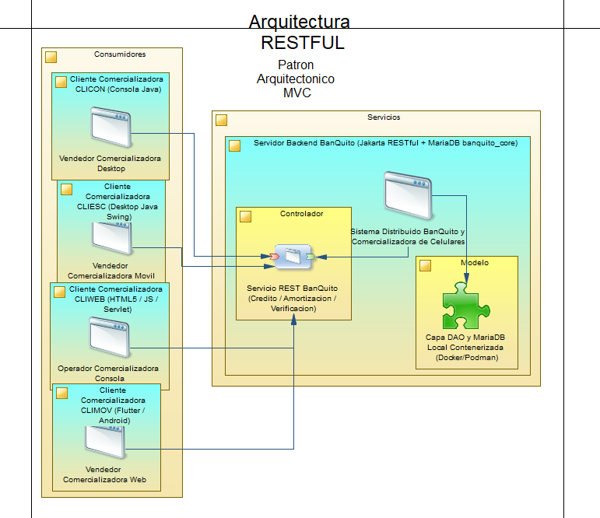
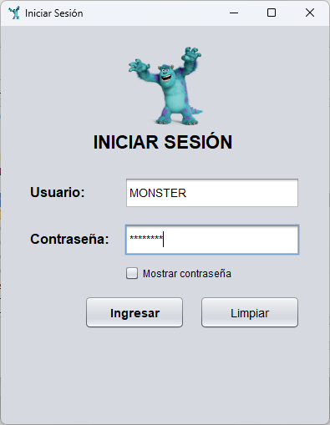
DESARROLLO
DESARROLLO
  OBJETIVO
  BASE DE DATOS
  CREACIÓN DEL SERVIDOR RESTFUL BANQUITO EN JAVA
  CREACIÓN DEL PROYECTO – CLIENTE CONSOLA
  CREACIÓN DEL PROYECTO – CLIENTE ESCRITORIO
  CREACIÓN DEL PROYECTO – CLIENTE WEB
  CREACIÓN DEL PROYECTO – CLIENTE MÓVIL
CONCLUSIONES
RECOMENDACIONES
Figura 1. Topología y arquitectura general de la solución SOA BanQuito y Comercializadora.

Slide 5
DESARROLLO
DESARROLLO
  OBJETIVO
  BASE DE DATOS
  CREACIÓN DEL SERVIDOR RESTFUL BANQUITO EN JAVA
  CREACIÓN DEL PROYECTO – CLIENTE CONSOLA
  CREACIÓN DEL PROYECTO – CLIENTE ESCRITORIO
  CREACIÓN DEL PROYECTO – CLIENTE WEB
  CREACIÓN DEL PROYECTO – CLIENTE MÓVIL
CONCLUSIONES
RECOMENDACIONES
1.2 Base de datos: docker-compose.yml levanta MySQL (3306) e inicializa los esquemas banquito_db y comercializadora_db.
version: "3.9" # Persistencia MySQL Contenerizada - Examen Complexivo # Banco BanQuito (Módulo Crédito) y Comercializadora Celulares services: mysql-db: image: docker.io/library/mysql:latest container_name: mysql-db restart: unless-stopped environment: MYSQL_ROOT_PASSWORD: admin TZ: America/Guayaquil ports: - "3306:3306" volumes: - ./01_banquito_core.sql:/docker-entrypoint-initdb.d/01_banquito_core.sql:ro - ./02_comercializadora.sql:/docker-entrypoint-initdb.d/02_comercializadora.sql:ro

Slide 6
DESARROLLO
DESARROLLO
  OBJETIVO
  BASE DE DATOS
  CREACIÓN DEL SERVIDOR RESTFUL BANQUITO EN JAVA
  CREACIÓN DEL PROYECTO – CLIENTE CONSOLA
  CREACIÓN DEL PROYECTO – CLIENTE ESCRITORIO
  CREACIÓN DEL PROYECTO – CLIENTE WEB
  CREACIÓN DEL PROYECTO – CLIENTE MÓVIL
CONCLUSIONES
RECOMENDACIONES
Script 01_banquito_core.sql: tablas CLIENTE, CUENTA, MOVIMIENTO, CREDITO y TABLA_AMORTIZACION.
CREATE TABLE CLIENTE ( COD_CLIENTE INT NOT NULL AUTO_INCREMENT, CEDULA VARCHAR(100) NOT NULL UNIQUE, NOMBRE VARCHAR(100) NOT NULL, GENERO VARCHAR(1) NOT NULL, FECHA_NACIMIENTO DATE NOT NULL, PRIMARY KEY (COD_CLIENTE) ) ENGINE=InnoDB; CREATE TABLE CUENTA ( NUM_CUENTA VARCHAR(8) NOT NULL, COD_CLIENTE INT NOT NULL, SALDO NUMERIC(10,2) NOT NULL DEFAULT 0.00, PRIMARY KEY (NUM_CUENTA), CONSTRAINT FK_CUENTA_CLIENTE FOREIGN KEY (COD_CLIENTE) REFERENCES CLIENTE (COD_CLIENTE) ON DELETE RESTRICT ON UPDATE CASCADE ) ENGINE=InnoDB; CREATE TABLE MOVIMIENTO ( COD_MOVIMIENTO INT NOT NULL AUTO_INCREMENT, NUM_CUENTA VARCHAR(8) NOT NULL, TIPO VARCHAR(3) NOT NULL, VALOR NUMERIC(10,2) NOT NULL, FECHA DATE NOT NULL, PRIMARY KEY (COD_MOVIMIENTO), CONSTRAINT FK_MOVIMIENTO_CUENTA FOREIGN KEY (NUM_CUENTA) REFERENCES CUENTA (NUM_CUENTA) ON DELETE CASCADE ON UPDATE CASCADE ) ENGINE=InnoDB; CREATE TABLE CREDITO (

Slide 7
DESARROLLO
DESARROLLO
  OBJETIVO
  BASE DE DATOS
  CREACIÓN DEL SERVIDOR RESTFUL BANQUITO EN JAVA
  CREACIÓN DEL PROYECTO – CLIENTE CONSOLA
  CREACIÓN DEL PROYECTO – CLIENTE ESCRITORIO
  CREACIÓN DEL PROYECTO – CLIENTE WEB
  CREACIÓN DEL PROYECTO – CLIENTE MÓVIL
CONCLUSIONES
RECOMENDACIONES
Script 01_banquito_core.sql: tablas CLIENTE, CUENTA, MOVIMIENTO, CREDITO y TABLA_AMORTIZACION. (continuación 2/2)
COD_CREDITO INT NOT NULL AUTO_INCREMENT, COD_CLIENTE INT NOT NULL, MONTO NUMERIC(10,2) NOT NULL, NUM_CUOTAS INT NOT NULL, TASA_INTERES_ANUAL NUMERIC(5,2) NOT NULL DEFAULT 16.50, VALOR_CUOTA NUMERIC(10,2) NOT NULL, FECHA_CREACION TIMESTAMP NOT NULL DEFAULT CURRENT_TIMESTAMP, ESTADO VARCHAR(20) NOT NULL DEFAULT 'ACTIVO', PRIMARY KEY (COD_CREDITO), CONSTRAINT FK_CREDITO_CLIENTE FOREIGN KEY (COD_CLIENTE) REFERENCES CLIENTE (COD_CLIENTE) ON DELETE RESTRICT ON UPDATE CASCADE ) ENGINE=InnoDB; CREATE TABLE TABLA_AMORTIZACION ( COD_AMORTIZACION INT NOT NULL AUTO_INCREMENT, COD_CREDITO INT NOT NULL, NUM_CUOTA INT NOT NULL, VALOR_CUOTA NUMERIC(10,2) NOT NULL, INTERES_PAGADO NUMERIC(10,2) NOT NULL, CAPITAL_PAGADO NUMERIC(10,2) NOT NULL, SALDO NUMERIC(10,2) NOT NULL, PRIMARY KEY (COD_AMORTIZACION), CONSTRAINT FK_AMORTIZACION_CREDITO FOREIGN KEY (COD_CREDITO) REFERENCES CREDITO (COD_CREDITO) ON DELETE CASCADE ON UPDATE CASCADE ) ENGINE=InnoDB; INSERT INTO CLIENTE (COD_CLIENTE, CEDULA, NOMBRE, GENERO, FECHA_NACIMIENTO) VALUES (1, '1710000001', 'Carlos Andrade', 'M', '1994-05-15'),

Slide 8
DESARROLLO
DESARROLLO
  OBJETIVO
  BASE DE DATOS
  CREACIÓN DEL SERVIDOR RESTFUL BANQUITO EN JAVA
  CREACIÓN DEL PROYECTO – CLIENTE CONSOLA
  CREACIÓN DEL PROYECTO – CLIENTE ESCRITORIO
  CREACIÓN DEL PROYECTO – CLIENTE WEB
  CREACIÓN DEL PROYECTO – CLIENTE MÓVIL
CONCLUSIONES
RECOMENDACIONES
Script 02_comercializadora.sql: tablas TELEFONO_CELULAR, USUARIO y FACTURA.
CREATE TABLE TELEFONO_CELULAR ( COD_TELEFONO INT NOT NULL AUTO_INCREMENT, MARCA VARCHAR(50) NOT NULL, MODELO VARCHAR(100) NOT NULL, PRECIO NUMERIC(10,2) NOT NULL, CARACTERISTICAS TEXT NOT NULL, IMAGEN_URL VARCHAR(255) NULL, ESTADO VARCHAR(20) NOT NULL DEFAULT 'DISPONIBLE', PRIMARY KEY (COD_TELEFONO) ) ENGINE=InnoDB; CREATE TABLE IF NOT EXISTS USUARIO ( COD_USUARIO INT NOT NULL AUTO_INCREMENT, USUARIO VARCHAR(50) NOT NULL UNIQUE, CLAVE VARCHAR(255) NOT NULL, NOMBRE VARCHAR(100) NOT NULL, ROL VARCHAR(50) NOT NULL DEFAULT 'ADMINISTRADOR', ESTADO VARCHAR(20) NOT NULL DEFAULT 'ACTIVO', FECHA_CREACION TIMESTAMP DEFAULT CURRENT_TIMESTAMP, PRIMARY KEY (COD_USUARIO) ) ENGINE=InnoDB; CREATE TABLE FACTURA ( NUM_FACTURA INT NOT NULL AUTO_INCREMENT, NUMERO_COMPROBANTE VARCHAR(50) NOT NULL UNIQUE,

Slide 9
DESARROLLO
DESARROLLO
  OBJETIVO
  BASE DE DATOS
  CREACIÓN DEL SERVIDOR RESTFUL BANQUITO EN JAVA
  CREACIÓN DEL PROYECTO – CLIENTE CONSOLA
  CREACIÓN DEL PROYECTO – CLIENTE ESCRITORIO
  CREACIÓN DEL PROYECTO – CLIENTE WEB
  CREACIÓN DEL PROYECTO – CLIENTE MÓVIL
CONCLUSIONES
RECOMENDACIONES
Script 02_comercializadora.sql: tablas TELEFONO_CELULAR, USUARIO y FACTURA. (continuación 2/2)
FECHA TIMESTAMP NOT NULL DEFAULT CURRENT_TIMESTAMP, COD_CLIENTE_BANCO INT NULL, CEDULA_CLIENTE VARCHAR(20) NOT NULL, NOMBRE_CLIENTE VARCHAR(100) NOT NULL, COD_TELEFONO INT NOT NULL, MODELO_TELEFONO VARCHAR(100) NOT NULL, PRECIO_UNITARIO NUMERIC(10,2) NOT NULL, FORMA_PAGO VARCHAR(20) NOT NULL, PORCENTAJE_DESCUENTO NUMERIC(5,2) NOT NULL DEFAULT 0.00, VALOR_DESCUENTO NUMERIC(10,2) NOT NULL DEFAULT 0.00, TOTAL_PAGAR NUMERIC(10,2) NOT NULL, COD_CREDITO_BANCO INT NULL, NUM_CUOTAS INT NULL, VALOR_CUOTA NUMERIC(10,2) NULL, OBSERVACION VARCHAR(255) NULL, PRIMARY KEY (NUM_FACTURA), CONSTRAINT FK_FACTURA_TELEFONO FOREIGN KEY (COD_TELEFONO) REFERENCES TELEFONO_CELULAR (COD_TELEFONO) ON DELETE RESTRICT ON UPDATE CASCADE ) ENGINE=InnoDB; INSERT INTO TELEFONO_CELULAR (COD_TELEFONO, MARCA, MODELO, PRECIO, CARACTERISTICAS, ESTADO) VALUES (1, 'Samsung', 'Galaxy S24 Ultra 512GB', 1450.00, 'Snapdragon 8 Gen 3, 12GB RAM, Camara 200MP, Pantalla Dynamic AMOLED 2X 6.8', 'DISPONIBLE'), (2, 'Apple', 'iPhone 15 Pro Max 256GB', 1399.00, 'Chip A17 Pro, Titanio Aeroespacial, Zoom 5x, Pantalla Super Retina XDR 6.7', 'DISPONIBLE'), (3, 'Xiaomi', 'Xiaomi 14 Pro 256GB', 850.00, 'Snapdragon 8 Gen 3, Camara Leica Summilux, Carga Rapida 120W HyperCharge', 'DISPONIBLE'),

Slide 10
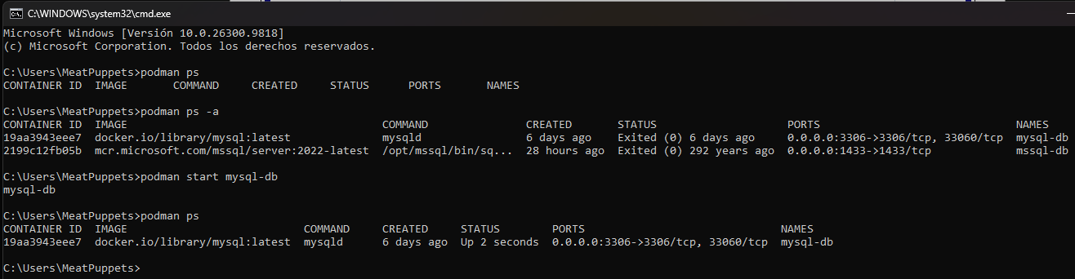
DESARROLLO
DESARROLLO
  OBJETIVO
  BASE DE DATOS
  CREACIÓN DEL SERVIDOR RESTFUL BANQUITO EN JAVA
  CREACIÓN DEL PROYECTO – CLIENTE CONSOLA
  CREACIÓN DEL PROYECTO – CLIENTE ESCRITORIO
  CREACIÓN DEL PROYECTO – CLIENTE WEB
  CREACIÓN DEL PROYECTO – CLIENTE MÓVIL
CONCLUSIONES
RECOMENDACIONES
Figura 2. Despliegue del contenedor de base de datos con Docker Compose (puerto 3306).

Slide 11
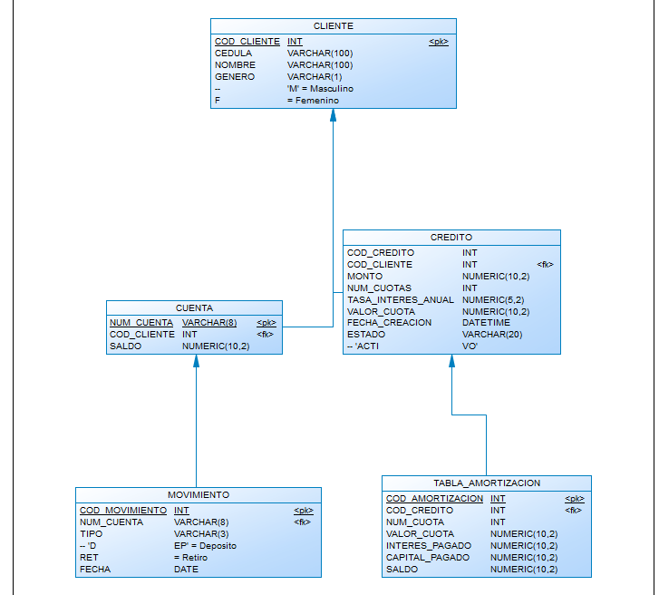
DESARROLLO
DESARROLLO
  OBJETIVO
  BASE DE DATOS
  CREACIÓN DEL SERVIDOR RESTFUL BANQUITO EN JAVA
  CREACIÓN DEL PROYECTO – CLIENTE CONSOLA
  CREACIÓN DEL PROYECTO – CLIENTE ESCRITORIO
  CREACIÓN DEL PROYECTO – CLIENTE WEB
  CREACIÓN DEL PROYECTO – CLIENTE MÓVIL
CONCLUSIONES
RECOMENDACIONES
Figura 3. Modelo entidad-relación de los esquemas de BanQuito y de la Comercializadora.

Slide 12
DESARROLLO
DESARROLLO
  OBJETIVO
  BASE DE DATOS
  CREACIÓN DEL SERVIDOR RESTFUL BANQUITO EN JAVA
  CREACIÓN DEL PROYECTO – CLIENTE CONSOLA
  CREACIÓN DEL PROYECTO – CLIENTE ESCRITORIO
  CREACIÓN DEL PROYECTO – CLIENTE WEB
  CREACIÓN DEL PROYECTO – CLIENTE MÓVIL
CONCLUSIONES
RECOMENDACIONES
1.3.1 Creación del servidor BanQuito
Se crea el proyecto Maven WS_BanQuito_Java_REST (war, Java 21) con jakarta.jakartaee-web-api, mysql-connector-j 8.3.0 y gson 2.10.1. Se organiza en MVC: rest, servicio, dao, modelo y util; ServidorApp lo publica de forma embebida en el puerto 8080.

Slide 13
DESARROLLO
DESARROLLO
  OBJETIVO
  BASE DE DATOS
  CREACIÓN DEL SERVIDOR RESTFUL BANQUITO EN JAVA
  CREACIÓN DEL PROYECTO – CLIENTE CONSOLA
  CREACIÓN DEL PROYECTO – CLIENTE ESCRITORIO
  CREACIÓN DEL PROYECTO – CLIENTE WEB
  CREACIÓN DEL PROYECTO – CLIENTE MÓVIL
CONCLUSIONES
RECOMENDACIONES
pom.xml del servidor: dependencias y versión de Java.
<artifactId>WS_BanQuito_Java_REST</artifactId> <version>1.0-SNAPSHOT</version> <artifactId>jakarta.jakartaee-web-api</artifactId> <version>10.0.0</version> <artifactId>mysql-connector-j</artifactId> <version>8.3.0</version> <artifactId>gson</artifactId> <version>2.10.1</version> <artifactId>maven-compiler-plugin</artifactId> <version>3.12.1</version> <release>21</release> <artifactId>maven-war-plugin</artifactId> <version>3.4.0</version> <artifactId>exec-maven-plugin</artifactId> <version>3.1.1</version>

Slide 14
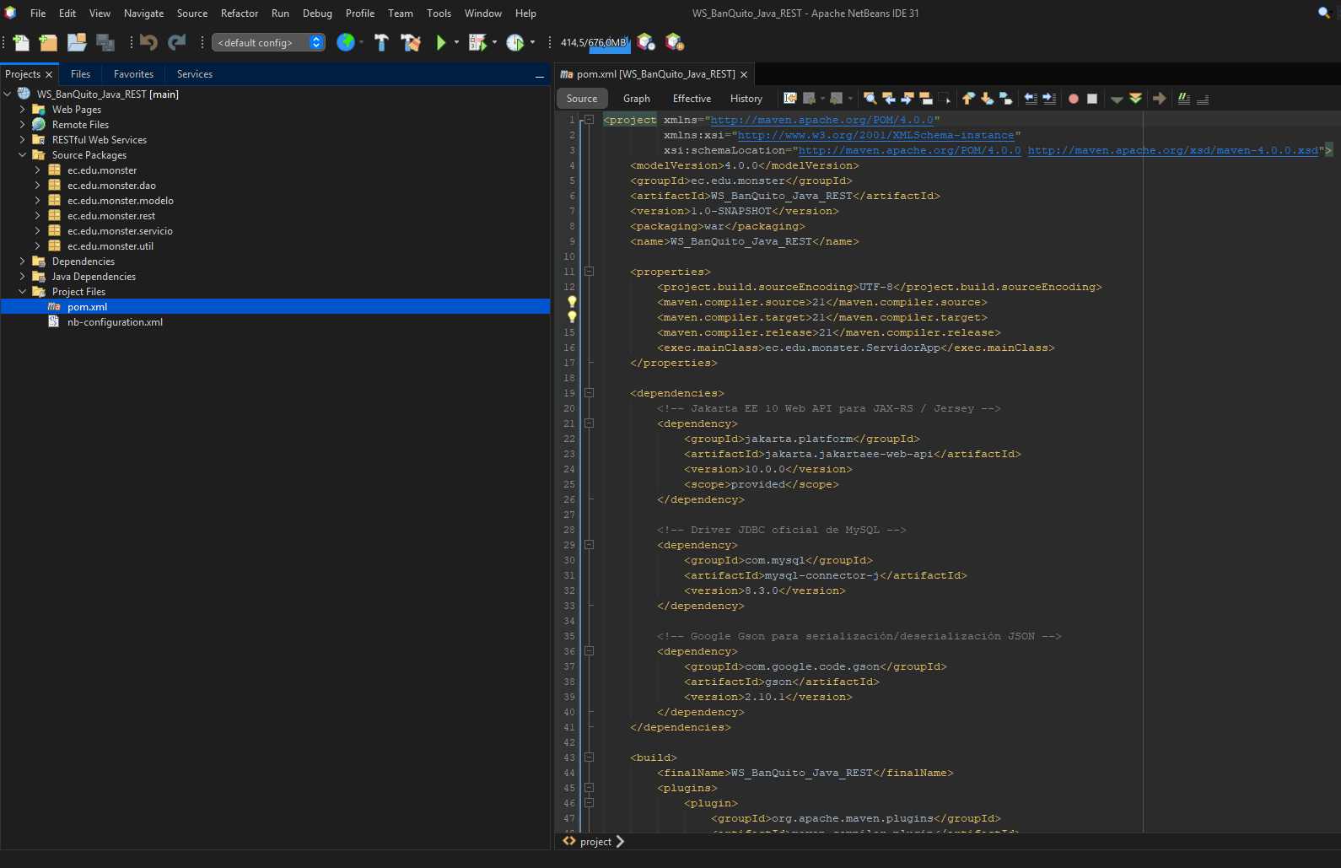
DESARROLLO
DESARROLLO
  OBJETIVO
  BASE DE DATOS
  CREACIÓN DEL SERVIDOR RESTFUL BANQUITO EN JAVA
  CREACIÓN DEL PROYECTO – CLIENTE CONSOLA
  CREACIÓN DEL PROYECTO – CLIENTE ESCRITORIO
  CREACIÓN DEL PROYECTO – CLIENTE WEB
  CREACIÓN DEL PROYECTO – CLIENTE MÓVIL
CONCLUSIONES
RECOMENDACIONES
Figura 4. Estructura de paquetes y pom.xml del servidor BanQuito.

Slide 15
DESARROLLO
DESARROLLO
  OBJETIVO
  BASE DE DATOS
  CREACIÓN DEL SERVIDOR RESTFUL BANQUITO EN JAVA
  CREACIÓN DEL PROYECTO – CLIENTE CONSOLA
  CREACIÓN DEL PROYECTO – CLIENTE ESCRITORIO
  CREACIÓN DEL PROYECTO – CLIENTE WEB
  CREACIÓN DEL PROYECTO – CLIENTE MÓVIL
CONCLUSIONES
RECOMENDACIONES
ConexionDB.java: conexión JDBC a banquito_db.
package ec.edu.monster.util; public class ConexionDB { private static final String DEFAULT_URL = "jdbc:mysql://localhost:3306/banquito_db?useSSL=false&allowPublicKeyRetrieval=true&serverTimezone=America/Guayaquil&characterEncoding=UTF-8"; private static final String DEFAULT_USER = "root"; private static final String DEFAULT_PASS = "admin"; static { try { Class.forName("com.mysql.cj.jdbc.Driver"); } catch (ClassNotFoundException e) { throw new ExceptionInInitializerError("No se encontró el driver JDBC de MySQL: " + e.getMessage()); } } private ConexionDB() { } public static Connection getConexion() throws SQLException { String url = obtenerPropiedad("BANQUITO_DB_URL", "banquito.db.url", DEFAULT_URL); String user = obtenerPropiedad("BANQUITO_DB_USER", "banquito.db.user", DEFAULT_USER);

Slide 16
DESARROLLO
DESARROLLO
  OBJETIVO
  BASE DE DATOS
  CREACIÓN DEL SERVIDOR RESTFUL BANQUITO EN JAVA
  CREACIÓN DEL PROYECTO – CLIENTE CONSOLA
  CREACIÓN DEL PROYECTO – CLIENTE ESCRITORIO
  CREACIÓN DEL PROYECTO – CLIENTE WEB
  CREACIÓN DEL PROYECTO – CLIENTE MÓVIL
CONCLUSIONES
RECOMENDACIONES
ConexionDB.java: conexión JDBC a banquito_db. (continuación 2/2)
String pass = obtenerPropiedad("BANQUITO_DB_PASS", "banquito.db.pass", DEFAULT_PASS); Connection conn = DriverManager.getConnection(url, user, pass); conn.setTransactionIsolation(Connection.TRANSACTION_READ_COMMITTED); return conn; } private static String obtenerPropiedad(String envKey, String sysKey, String valorDefecto) { String sys = System.getProperty(sysKey); if (sys != null && !sys.isBlank()) { return sys.trim(); } String env = System.getenv(envKey); if (env != null && !env.isBlank()) { return env.trim(); } return valorDefecto; } }

Slide 17
DESARROLLO
DESARROLLO
  OBJETIVO
  BASE DE DATOS
  CREACIÓN DEL SERVIDOR RESTFUL BANQUITO EN JAVA
  CREACIÓN DEL PROYECTO – CLIENTE CONSOLA
  CREACIÓN DEL PROYECTO – CLIENTE ESCRITORIO
  CREACIÓN DEL PROYECTO – CLIENTE WEB
  CREACIÓN DEL PROYECTO – CLIENTE MÓVIL
CONCLUSIONES
RECOMENDACIONES
ClienteDAO: promedio de depósitos y retiros de los últimos 3 meses y búsqueda del cliente.
public double promedioDepositosUltimos3Meses(int codCliente) throws SQLException { String sql = "SELECT COALESCE(AVG(m.VALOR), 0.0) FROM MOVIMIENTO m " + "INNER JOIN CUENTA c ON m.NUM_CUENTA = c.NUM_CUENTA " + "WHERE c.COD_CLIENTE = ? AND m.TIPO = 'DEP' AND m.FECHA >= DATE_SUB(CURDATE(), INTERVAL 90 DAY)"; try (Connection conn = ConexionDB.getConexion(); PreparedStatement ps = conn.prepareStatement(sql)) { ps.setInt(1, codCliente); try (ResultSet rs = ps.executeQuery()) { if (rs.next()) { return Math.round(rs.getDouble(1) * 100.0) / 100.0; } } } return 0.0; } public double promedioRetirosUltimos3Meses(int codCliente) throws SQLException { String sql = "SELECT COALESCE(AVG(m.VALOR), 0.0) FROM MOVIMIENTO m " + "INNER JOIN CUENTA c ON m.NUM_CUENTA = c.NUM_CUENTA " + "WHERE c.COD_CLIENTE = ? AND m.TIPO = 'RET' AND m.FECHA >= DATE_SUB(CURDATE(), INTERVAL 90 DAY)"; try (Connection conn = ConexionDB.getConexion(); PreparedStatement ps = conn.prepareStatement(sql)) { ps.setInt(1, codCliente); try (ResultSet rs = ps.executeQuery()) { if (rs.next()) { return Math.round(rs.getDouble(1) * 100.0) / 100.0; } } } return 0.0; }

Slide 18
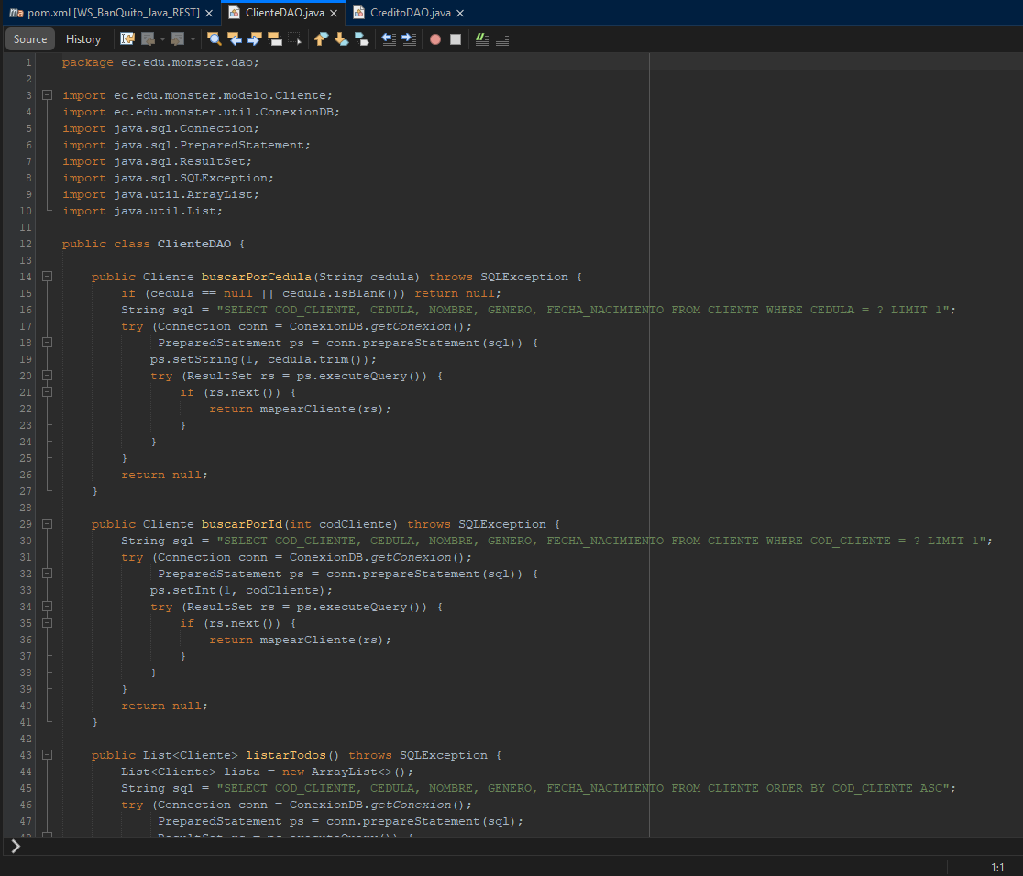
DESARROLLO
DESARROLLO
  OBJETIVO
  BASE DE DATOS
  CREACIÓN DEL SERVIDOR RESTFUL BANQUITO EN JAVA
  CREACIÓN DEL PROYECTO – CLIENTE CONSOLA
  CREACIÓN DEL PROYECTO – CLIENTE ESCRITORIO
  CREACIÓN DEL PROYECTO – CLIENTE WEB
  CREACIÓN DEL PROYECTO – CLIENTE MÓVIL
CONCLUSIONES
RECOMENDACIONES
Figura 5. Capa DAO de persistencia JDBC y consultas.

Slide 19
DESARROLLO
DESARROLLO
  OBJETIVO
  BASE DE DATOS
  CREACIÓN DEL SERVIDOR RESTFUL BANQUITO EN JAVA
  CREACIÓN DEL PROYECTO – CLIENTE CONSOLA
  CREACIÓN DEL PROYECTO – CLIENTE ESCRITORIO
  CREACIÓN DEL PROYECTO – CLIENTE WEB
  CREACIÓN DEL PROYECTO – CLIENTE MÓVIL
CONCLUSIONES
RECOMENDACIONES
CreditoService.esSujetoCredito: evalúa las cuatro políticas del banco (RN-01 a RN-04).
public SujetoCreditoDTO esSujetoCredito(String cedula) { SujetoCreditoDTO dto = new SujetoCreditoDTO(); dto.setCedula(cedula != null ? cedula.trim() : ""); try { Cliente cliente = clienteDAO.buscarPorCedula(dto.getCedula()); if (cliente == null) { dto.setEsSujeto(false); dto.setCumpleCliente(false); dto.setMotivo("Rechazado: La persona solicitante no se encuentra registrada como cliente de BanQuito."); return dto; } dto.setCodCliente(cliente.getCodCliente()); dto.setNombre(cliente.getNombre()); dto.setGenero(cliente.getGenero()); dto.setEdad(cliente.calcularEdad()); dto.setCumpleCliente(true); if ("M".equalsIgnoreCase(cliente.getGenero()) && dto.getEdad() < 25) { dto.setCumpleEdadGenero(false); } else { dto.setCumpleEdadGenero(true); } boolean tieneDeposito = clienteDAO.tieneDepositoUltimoMes(cliente.getCodCliente()); dto.setCumpleDepositoUltimoMes(tieneDeposito); boolean tieneCredito = clienteDAO.tieneCreditoActivo(cliente.getCodCliente()); dto.setCumpleSinCreditoActivo(!tieneCredito); boolean califica = dto.isCumpleCliente() &&

Slide 20
DESARROLLO
DESARROLLO
  OBJETIVO
  BASE DE DATOS
  CREACIÓN DEL SERVIDOR RESTFUL BANQUITO EN JAVA
  CREACIÓN DEL PROYECTO – CLIENTE CONSOLA
  CREACIÓN DEL PROYECTO – CLIENTE ESCRITORIO
  CREACIÓN DEL PROYECTO – CLIENTE WEB
  CREACIÓN DEL PROYECTO – CLIENTE MÓVIL
CONCLUSIONES
RECOMENDACIONES
CreditoService.esSujetoCredito: evalúa las cuatro políticas del banco (RN-01 a RN-04). (continuación 2/2)
dto.isCumpleDepositoUltimoMes() && dto.isCumpleEdadGenero() && dto.isCumpleSinCreditoActivo(); dto.setEsSujeto(califica); if (califica) { dto.setMotivo("Aprobado: El cliente cumple con todas las políticas crediticias de BanQuito."); } else { List<String> motivos = new ArrayList<>(); if (!dto.isCumpleEdadGenero()) { motivos.add("Restricción de edad: El solicitante masculino tiene " + dto.getEdad() + " años (debe ser mayor o igual a 25 años)"); } if (!dto.isCumpleDepositoUltimoMes()) { motivos.add("Falta de depósitos: El cliente no registra ningún depósito en los últimos 30 días"); } if (!dto.isCumpleSinCreditoActivo()) { motivos.add("Crédito vigente: El cliente ya mantiene un crédito activo en el banco"); } dto.setMotivo("Rechazado: " + String.join("; ", motivos) + "."); } } catch (SQLException ex) { dto.setEsSujeto(false); dto.setMotivo("Error en base de datos al validar sujeto de crédito: " + ex.getMessage()); } return dto; }

Slide 21
DESARROLLO
DESARROLLO
  OBJETIVO
  BASE DE DATOS
  CREACIÓN DEL SERVIDOR RESTFUL BANQUITO EN JAVA
  CREACIÓN DEL PROYECTO – CLIENTE CONSOLA
  CREACIÓN DEL PROYECTO – CLIENTE ESCRITORIO
  CREACIÓN DEL PROYECTO – CLIENTE WEB
  CREACIÓN DEL PROYECTO – CLIENTE MÓVIL
CONCLUSIONES
RECOMENDACIONES
CreditoService.calcularMontoMaximo: ((promedio depósitos − promedio retiros) × 30%) × 6.
public MontoMaximoDTO calcularMontoMaximo(int codCliente) { MontoMaximoDTO dto = new MontoMaximoDTO(); dto.setCodCliente(codCliente); try { Cliente cli = clienteDAO.buscarPorId(codCliente); if (cli == null) { dto.setMontoMaximo(0.0); dto.setDetalleCalculo("Cliente no encontrado en el sistema BanQuito."); return dto; } dto.setNombre(cli.getNombre()); dto.setCedula(cli.getCedula()); double avgDep = clienteDAO.promedioDepositosUltimos3Meses(codCliente); double avgRet = clienteDAO.promedioRetirosUltimos3Meses(codCliente); double dif = Math.round((avgDep - avgRet) * 100.0) / 100.0; dto.setPromedioDepositos(avgDep); dto.setPromedioRetiros(avgRet); dto.setDiferencia(dif); if (dif > 0) {

Slide 22
DESARROLLO
DESARROLLO
  OBJETIVO
  BASE DE DATOS
  CREACIÓN DEL SERVIDOR RESTFUL BANQUITO EN JAVA
  CREACIÓN DEL PROYECTO – CLIENTE CONSOLA
  CREACIÓN DEL PROYECTO – CLIENTE ESCRITORIO
  CREACIÓN DEL PROYECTO – CLIENTE WEB
  CREACIÓN DEL PROYECTO – CLIENTE MÓVIL
CONCLUSIONES
RECOMENDACIONES
CreditoService.calcularMontoMaximo: ((promedio depósitos − promedio retiros) × 30%) × 6. (continuación 2/2)
double monto = Math.round(((dif * 0.30) * 6.0) * 100.0) / 100.0; dto.setMontoMaximo(monto); dto.setDetalleCalculo(String.format( "Promedio Depósitos (3 meses): $%.2f - Promedio Retiros (3 meses): $%.2f = Diferencia: $%.2f. Monto Máximo Aprobado = ($%.2f * 30%%) * 6 = $%.2f.", avgDep, avgRet, dif, dif, monto )); } else { dto.setMontoMaximo(0.0); dto.setDetalleCalculo(String.format( "Promedio Depósitos: $%.2f es menor o igual a Promedio Retiros: $%.2f. Capacidad crediticia insuficiente ($0.00).", avgDep, avgRet )); } } catch (SQLException ex) { dto.setMontoMaximo(0.0); dto.setDetalleCalculo("Error al calcular capacidad de crédito: " + ex.getMessage()); } return dto; }

Slide 23
DESARROLLO
DESARROLLO
  OBJETIVO
  BASE DE DATOS
  CREACIÓN DEL SERVIDOR RESTFUL BANQUITO EN JAVA
  CREACIÓN DEL PROYECTO – CLIENTE CONSOLA
  CREACIÓN DEL PROYECTO – CLIENTE ESCRITORIO
  CREACIÓN DEL PROYECTO – CLIENTE WEB
  CREACIÓN DEL PROYECTO – CLIENTE MÓVIL
CONCLUSIONES
RECOMENDACIONES
CreditoService.generarTablaAmortizacion: cuota fija del sistema francés con tasa mensual 16.5% ÷ 12 = 0.01375.
public List<CuotaAmortizacion> generarTablaAmortizacion(double valorPrestamo, int cuotas, double tasaAnual) { List<CuotaAmortizacion> tabla = new ArrayList<>(); if (valorPrestamo <= 0 || cuotas <= 0) return tabla; double i = (tasaAnual / 100.0) / 12.0; // 0.01375 mensual double n = cuotas; double cuotaCalc = valorPrestamo * (i / (1.0 - Math.pow(1.0 + i, -n))); double cuotaFija = Math.round(cuotaCalc * 100.0) / 100.0; double saldo = valorPrestamo; tabla.add(new CuotaAmortizacion(0, 0.0, 0.0, 0.0, saldo)); for (int k = 1; k <= cuotas; k++) { double interes = Math.round((saldo * i) * 100.0) / 100.0; double capital; double cuotaReal = cuotaFija; if (k == cuotas) { capital = saldo; cuotaReal = Math.round((capital + interes) * 100.0) / 100.0; saldo = 0.0; } else { capital = Math.round((cuotaFija - interes) * 100.0) / 100.0; saldo = Math.round((saldo - capital) * 100.0) / 100.0; } tabla.add(new CuotaAmortizacion(k, cuotaReal, interes, capital, saldo)); } return tabla; }

Slide 24
DESARROLLO
DESARROLLO
  OBJETIVO
  BASE DE DATOS
  CREACIÓN DEL SERVIDOR RESTFUL BANQUITO EN JAVA
  CREACIÓN DEL PROYECTO – CLIENTE CONSOLA
  CREACIÓN DEL PROYECTO – CLIENTE ESCRITORIO
  CREACIÓN DEL PROYECTO – CLIENTE WEB
  CREACIÓN DEL PROYECTO – CLIENTE MÓVIL
CONCLUSIONES
RECOMENDACIONES
CreditoService.otorgarCredito: valida plazo (3 a 18 cuotas), calificación y monto; registra el crédito y su tabla.
public OtorgarCreditoDTO otorgarCredito(int codCliente, double precioTelefono, int numeroCuotas) { OtorgarCreditoDTO res = new OtorgarCreditoDTO(); res.setCodCliente(codCliente); res.setPrecioTelefono(precioTelefono); res.setNumeroCuotas(numeroCuotas); if (numeroCuotas < 3 || numeroCuotas > 18) { res.setExito(false); res.setMensaje("El número de cuotas (" + numeroCuotas + ") debe ser mayor o igual a 3 meses y menor o igual a 18 meses."); return res; } if (precioTelefono <= 0) { res.setExito(false); res.setMensaje("El precio del teléfono celular debe ser mayor a $0.00."); return res; } try { Cliente cli = clienteDAO.buscarPorId(codCliente); if (cli == null) { res.setExito(false); res.setMensaje("El cliente #" + codCliente + " no existe en el sistema BanQuito."); return res; } SujetoCreditoDTO calif = esSujetoCredito(cli.getCedula()); if (!calif.isEsSujeto()) { res.setExito(false); res.setMensaje("Crédito Denegado: " + calif.getMotivo()); return res; } MontoMaximoDTO capacidad = calcularMontoMaximo(codCliente); if (precioTelefono > capacidad.getMontoMaximo()) {

Slide 25
DESARROLLO
DESARROLLO
  OBJETIVO
  BASE DE DATOS
  CREACIÓN DEL SERVIDOR RESTFUL BANQUITO EN JAVA
  CREACIÓN DEL PROYECTO – CLIENTE CONSOLA
  CREACIÓN DEL PROYECTO – CLIENTE ESCRITORIO
  CREACIÓN DEL PROYECTO – CLIENTE WEB
  CREACIÓN DEL PROYECTO – CLIENTE MÓVIL
CONCLUSIONES
RECOMENDACIONES
CreditoService.otorgarCredito: valida plazo (3 a 18 cuotas), calificación y monto; registra el crédito y su tabla. (continuación 2/2)
res.setExito(false); res.setMensaje(String.format( "Crédito Denegado: El valor del teléfono ($%.2f) excede el monto máximo aprobado de crédito ($%.2f).", precioTelefono, capacidad.getMontoMaximo() )); return res; } List<CuotaAmortizacion> tabla = generarTablaAmortizacion(precioTelefono, numeroCuotas, TASA_INTERES_ANUAL); double valorCuota = tabla.size() > 1 ? tabla.get(1).getValorCuota() : 0.0; Credito credito = new Credito(); credito.setCodCliente(codCliente); credito.setMonto(precioTelefono); credito.setNumCuotas(numeroCuotas); credito.setTasaInteresAnual(TASA_INTERES_ANUAL); credito.setValorCuota(valorCuota); credito.setEstado("ACTIVO"); int idCredito = creditoDAO.registrarCreditoConAmortizacion(credito, tabla); res.setExito(true); res.setMensaje(String.format( "Crédito No. %d aprobado y registrado exitosamente por un valor de $%.2f a %d meses.", idCredito, precioTelefono, numeroCuotas )); res.setCredito(credito); res.setTablaAmortizacion(tabla); } catch (SQLException ex) { res.setExito(false); res.setMensaje("Error al otorgar crédito en base de datos: " + ex.getMessage()); } return res; }

Slide 26
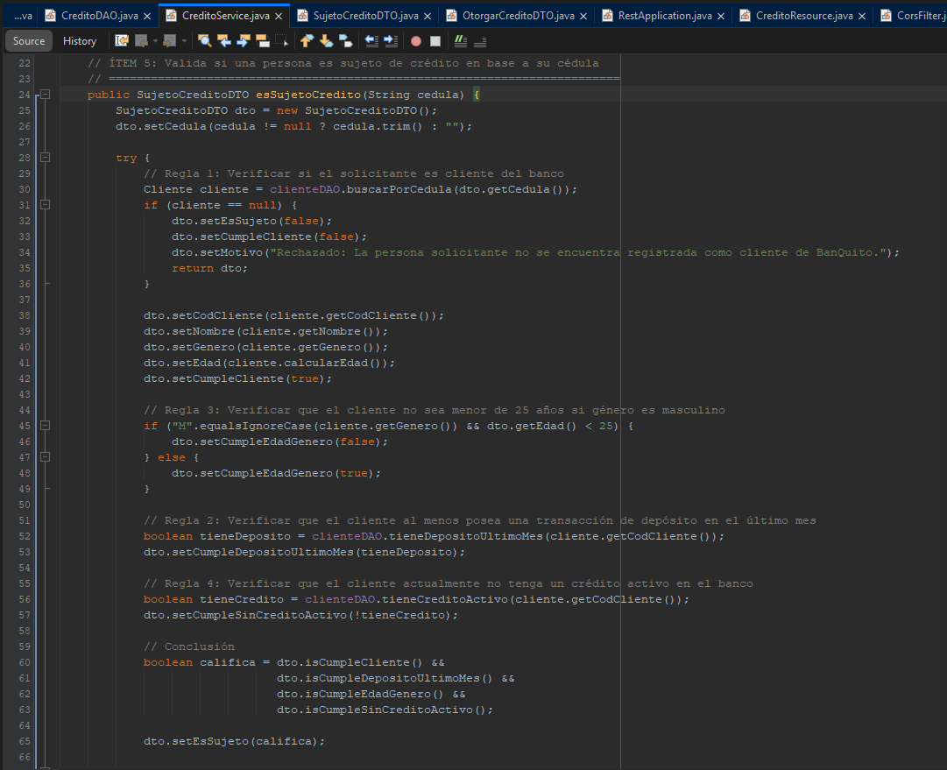
DESARROLLO
DESARROLLO
  OBJETIVO
  BASE DE DATOS
  CREACIÓN DEL SERVIDOR RESTFUL BANQUITO EN JAVA
  CREACIÓN DEL PROYECTO – CLIENTE CONSOLA
  CREACIÓN DEL PROYECTO – CLIENTE ESCRITORIO
  CREACIÓN DEL PROYECTO – CLIENTE WEB
  CREACIÓN DEL PROYECTO – CLIENTE MÓVIL
CONCLUSIONES
RECOMENDACIONES
Figura 6. Motor de reglas de negocio financieras (CreditoService.java).

Slide 27
DESARROLLO
DESARROLLO
  OBJETIVO
  BASE DE DATOS
  CREACIÓN DEL SERVIDOR RESTFUL BANQUITO EN JAVA
  CREACIÓN DEL PROYECTO – CLIENTE CONSOLA
  CREACIÓN DEL PROYECTO – CLIENTE ESCRITORIO
  CREACIÓN DEL PROYECTO – CLIENTE WEB
  CREACIÓN DEL PROYECTO – CLIENTE MÓVIL
CONCLUSIONES
RECOMENDACIONES
CreditoResource (@Path "/credito"): es-sujeto, monto-maximo, otorgar, tabla-amortizacion, clientes y simular.
@Consumes(MediaType.APPLICATION_JSON) public class CreditoResource { private final CreditoService service = new CreditoService(); @GET public Response infoServicio() { return Response.ok(Map.of( "servicio", "BanQuito Core - Módulo de Crédito RESTful", "estado", "ACTIVO", "nrc", "36884", "grupo", "04", "endpoints", List.of( "GET /api/credito/clientes", "GET /api/credito/es-sujeto/{cedula}", "GET /api/credito/monto-maximo/{codCliente}", "POST /api/credito/otorgar", "GET /api/credito/tabla-amortizacion/{codCredito}", "GET /api/credito/simular?monto=450&cuotas=6" ) )).build(); } @GET @Path("/es-sujeto/{cedula}") public Response validarSujetoCredito(@PathParam("cedula") String cedula) { if (cedula == null || cedula.isBlank()) { return Response.status(Response.Status.BAD_REQUEST) .entity("{\"error\": \"El parámetro cédula es obligatorio.\"}") .build(); } SujetoCreditoDTO resultado = service.esSujetoCredito(cedula); return Response.ok(resultado).build(); } @GET @Path("/verificar/{cedula}") public Response verificarSujetoRef(@PathParam("cedula") String cedula) { return validarSujetoCredito(cedula); }

Slide 28
DESARROLLO
DESARROLLO
  OBJETIVO
  BASE DE DATOS
  CREACIÓN DEL SERVIDOR RESTFUL BANQUITO EN JAVA
  CREACIÓN DEL PROYECTO – CLIENTE CONSOLA
  CREACIÓN DEL PROYECTO – CLIENTE ESCRITORIO
  CREACIÓN DEL PROYECTO – CLIENTE WEB
  CREACIÓN DEL PROYECTO – CLIENTE MÓVIL
CONCLUSIONES
RECOMENDACIONES
CreditoResource (@Path "/credito"): es-sujeto, monto-maximo, otorgar, tabla-amortizacion, clientes y simular. (continuación 2/2)
@GET @Path("/monto-maximo/{codCliente}") public Response obtenerMontoMaximo(@PathParam("codCliente") int codCliente) { if (codCliente <= 0) { return Response.status(Response.Status.BAD_REQUEST) .entity("{\"error\": \"El código de cliente debe ser mayor a 0.\"}") .build(); } MontoMaximoDTO resultado = service.calcularMontoMaximo(codCliente); return Response.ok(resultado).build(); } @POST @Path("/otorgar") public Response otorgarCredito(OtorgarCreditoDTO request) { if (request == null) { return Response.status(Response.Status.BAD_REQUEST) .entity("{\"error\": \"Cuerpo de petición JSON vacío.\"}") .build(); } OtorgarCreditoDTO respuesta = service.otorgarCredito( request.getCodCliente(), request.getPrecioTelefono(), request.getNumeroCuotas() ); if (!respuesta.isExito()) { return Response.status(Response.Status.BAD_REQUEST).entity(respuesta).build(); } return Response.ok(respuesta).build(); } @POST @Path("/crear-tabla-amortizacion") public Response crearTablaAmortizacionRef(OtorgarCreditoDTO request) { return otorgarCredito(request); } @GET @Path("/tabla-amortizacion/{codCredito}")

Slide 29
DESARROLLO
DESARROLLO
  OBJETIVO
  BASE DE DATOS
  CREACIÓN DEL SERVIDOR RESTFUL BANQUITO EN JAVA
  CREACIÓN DEL PROYECTO – CLIENTE CONSOLA
  CREACIÓN DEL PROYECTO – CLIENTE ESCRITORIO
  CREACIÓN DEL PROYECTO – CLIENTE WEB
  CREACIÓN DEL PROYECTO – CLIENTE MÓVIL
CONCLUSIONES
RECOMENDACIONES
RestApplication (prefijo /api) y CorsFilter.
package ec.edu.monster.rest; @ApplicationPath("/api") public class RestApplication extends Application { } // ... package ec.edu.monster.rest; @Provider public class CorsFilter implements ContainerResponseFilter { @Override public void filter(ContainerRequestContext requestContext, ContainerResponseContext responseContext) throws IOException { responseContext.getHeaders().add("Access-Control-Allow-Origin", "*"); responseContext.getHeaders().add("Access-Control-Allow-Headers", "origin, content-type, accept, authorization"); responseContext.getHeaders().add("Access-Control-Allow-Credentials", "true"); responseContext.getHeaders().add("Access-Control-Allow-Methods", "GET, POST, PUT, DELETE, OPTIONS, HEAD"); } }

Slide 30
DESARROLLO
DESARROLLO
  OBJETIVO
  BASE DE DATOS
  CREACIÓN DEL SERVIDOR RESTFUL BANQUITO EN JAVA
  CREACIÓN DEL PROYECTO – CLIENTE CONSOLA
  CREACIÓN DEL PROYECTO – CLIENTE ESCRITORIO
  CREACIÓN DEL PROYECTO – CLIENTE WEB
  CREACIÓN DEL PROYECTO – CLIENTE MÓVIL
CONCLUSIONES
RECOMENDACIONES
Figura 7. Respuesta real de GET /api/credito/es-sujeto/1710000001.

Slide 31
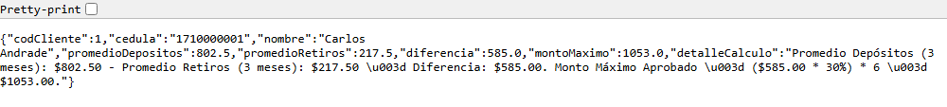
DESARROLLO
DESARROLLO
  OBJETIVO
  BASE DE DATOS
  CREACIÓN DEL SERVIDOR RESTFUL BANQUITO EN JAVA
  CREACIÓN DEL PROYECTO – CLIENTE CONSOLA
  CREACIÓN DEL PROYECTO – CLIENTE ESCRITORIO
  CREACIÓN DEL PROYECTO – CLIENTE WEB
  CREACIÓN DEL PROYECTO – CLIENTE MÓVIL
CONCLUSIONES
RECOMENDACIONES
Figura 8. Respuesta real de GET /api/credito/monto-maximo/1.

Slide 32
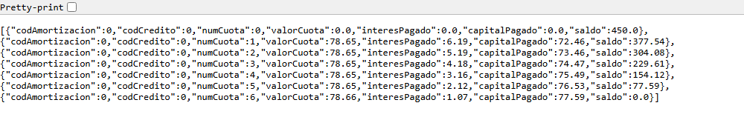
DESARROLLO
DESARROLLO
  OBJETIVO
  BASE DE DATOS
  CREACIÓN DEL SERVIDOR RESTFUL BANQUITO EN JAVA
  CREACIÓN DEL PROYECTO – CLIENTE CONSOLA
  CREACIÓN DEL PROYECTO – CLIENTE ESCRITORIO
  CREACIÓN DEL PROYECTO – CLIENTE WEB
  CREACIÓN DEL PROYECTO – CLIENTE MÓVIL
CONCLUSIONES
RECOMENDACIONES
Figura 9. Respuesta real de GET /api/credito/simular?monto=450&cuotas=6.

Slide 33
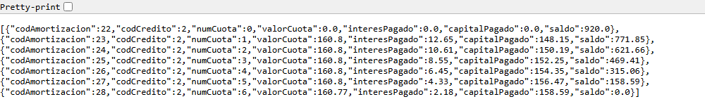
DESARROLLO
DESARROLLO
  OBJETIVO
  BASE DE DATOS
  CREACIÓN DEL SERVIDOR RESTFUL BANQUITO EN JAVA
  CREACIÓN DEL PROYECTO – CLIENTE CONSOLA
  CREACIÓN DEL PROYECTO – CLIENTE ESCRITORIO
  CREACIÓN DEL PROYECTO – CLIENTE WEB
  CREACIÓN DEL PROYECTO – CLIENTE MÓVIL
CONCLUSIONES
RECOMENDACIONES
Figura 10. Respuesta real de GET /api/credito/tabla-amortizacion/2 (crédito de $450 a 6 cuotas).

Slide 34
DESARROLLO
DESARROLLO
  OBJETIVO
  BASE DE DATOS
  CREACIÓN DEL SERVIDOR RESTFUL BANQUITO EN JAVA
  CREACIÓN DEL PROYECTO – CLIENTE CONSOLA
  CREACIÓN DEL PROYECTO – CLIENTE ESCRITORIO
  CREACIÓN DEL PROYECTO – CLIENTE WEB
  CREACIÓN DEL PROYECTO – CLIENTE MÓVIL
CONCLUSIONES
RECOMENDACIONES
1.4 CREACIÓN DEL PROYECTO – CLIENTE CONSOLA
Proyecto Java de consola (Maven) con MVC: ComercializadoraService consume la Comercializadora y BanQuito con HttpClient/JSON, AppControlador coordina y ConsolaView presenta el menú interactivo (catálogo, verificación de crédito, facturación y amortización).

Slide 35
DESARROLLO
DESARROLLO
  OBJETIVO
  BASE DE DATOS
  CREACIÓN DEL SERVIDOR RESTFUL BANQUITO EN JAVA
  CREACIÓN DEL PROYECTO – CLIENTE CONSOLA
  CREACIÓN DEL PROYECTO – CLIENTE ESCRITORIO
  CREACIÓN DEL PROYECTO – CLIENTE WEB
  CREACIÓN DEL PROYECTO – CLIENTE MÓVIL
CONCLUSIONES
RECOMENDACIONES
ComercializadoraService.java (consola): consumo HTTP/JSON de los servicios.
package ec.edu.monster.clicon.model; public class ComercializadoraService { private final ConfiguracionServidor config = new ConfiguracionServidor(); private final HttpClient httpClient = HttpClient.newBuilder() .connectTimeout(Duration.ofSeconds(10)) .build(); private final Gson gson = new Gson(); public boolean autenticar(String usuario, String clave) { try { String url = config.getComEndpoint() + "/auth/login?usuario=" + URLEncoder.encode(usuario != null ? usuario.trim() : "", StandardCharsets.UTF_8) + "&clave=" + URLEncoder.encode(clave != null ? clave.trim() : "", StandardCharsets.UTF_8); HttpRequest req = HttpRequest.newBuilder().uri(URI.create(url)).GET().build(); HttpResponse<String> res = httpClient.send(req, HttpResponse.BodyHandlers.ofString(StandardCharsets.UTF_8)); if (res.statusCode() == 200) { return true; } } catch (Exception ignored) {} return "Monster".equalsIgnoreCase(usuario != null ? usuario.trim() : "") && "Monster9".equals(clave != null ? clave.trim() : ""); } public List<TelefonoModel> listarTelefonos() { try { HttpRequest request = HttpRequest.newBuilder() .uri(URI.create(config.getComEndpoint() + "/telefonos")) .GET() .build(); HttpResponse<String> response = httpClient.send(request, HttpResponse.BodyHandlers.ofString(StandardCharsets.UTF_8)); if (response.statusCode() == 200) { return gson.fromJson(response.body(), new TypeToken<List<TelefonoModel>>() {}.getType()); } } catch (Exception e) { System.err.println("[Error listarTelefonos]: " + e.getMessage()); } return new ArrayList<>(); } public boolean crearTelefono(TelefonoModel telefono) {

Slide 36
DESARROLLO
DESARROLLO
  OBJETIVO
  BASE DE DATOS
  CREACIÓN DEL SERVIDOR RESTFUL BANQUITO EN JAVA
  CREACIÓN DEL PROYECTO – CLIENTE CONSOLA
  CREACIÓN DEL PROYECTO – CLIENTE ESCRITORIO
  CREACIÓN DEL PROYECTO – CLIENTE WEB
  CREACIÓN DEL PROYECTO – CLIENTE MÓVIL
CONCLUSIONES
RECOMENDACIONES
ComercializadoraService.java (consola): consumo HTTP/JSON de los servicios. (continuación 2/2)
try { String json = gson.toJson(telefono); HttpRequest request = HttpRequest.newBuilder() .uri(URI.create(config.getComEndpoint() + "/telefonos")) .header("Content-Type", "application/json") .POST(HttpRequest.BodyPublishers.ofString(json, StandardCharsets.UTF_8)) .build(); HttpResponse<String> response = httpClient.send(request, HttpResponse.BodyHandlers.ofString(StandardCharsets.UTF_8)); return response.statusCode() == 200 || response.statusCode() == 201; } catch (Exception e) { System.err.println("[Error crearTelefono]: " + e.getMessage()); return false; } } public SujetoCreditoResponse verificarSujetoCredito(String cedula) { try { String url = config.getBanquitoEndpoint() + "/es-sujeto/" + URLEncoder.encode(cedula, StandardCharsets.UTF_8); HttpRequest request = HttpRequest.newBuilder() .uri(URI.create(url)) .GET() .build(); HttpResponse<String> response = httpClient.send(request, HttpResponse.BodyHandlers.ofString(StandardCharsets.UTF_8)); return gson.fromJson(response.body(), SujetoCreditoResponse.class); } catch (Exception e) { SujetoCreditoResponse err = new SujetoCreditoResponse(); err.esSujeto = false; err.motivo = "Error al conectar con BanQuito: " + e.getMessage(); return err; } } public MontoMaximoResponse obtenerMontoMaximo(int codCliente) { try { String url = config.getBanquitoEndpoint() + "/monto-maximo/" + codCliente; HttpRequest request = HttpRequest.newBuilder() .uri(URI.create(url)) .GET()

Slide 37
DESARROLLO
DESARROLLO
  OBJETIVO
  BASE DE DATOS
  CREACIÓN DEL SERVIDOR RESTFUL BANQUITO EN JAVA
  CREACIÓN DEL PROYECTO – CLIENTE CONSOLA
  CREACIÓN DEL PROYECTO – CLIENTE ESCRITORIO
  CREACIÓN DEL PROYECTO – CLIENTE WEB
  CREACIÓN DEL PROYECTO – CLIENTE MÓVIL
CONCLUSIONES
RECOMENDACIONES
AppControlador.java: coordina la vista y el servicio.
package ec.edu.monster.clicon.controller; public class AppControlador { private final ComercializadoraService service; public AppControlador() { this.service = new ComercializadoraService(); } public boolean autenticar(String usuario, String clave) { return service.autenticar(usuario, clave); } public List<TelefonoModel> listarTelefonos() { return service.listarTelefonos(); } public boolean agregarTelefono(TelefonoModel tel) { return service.crearTelefono(tel); } public SujetoCreditoResponse verificarSujeto(String cedula) { return service.verificarSujetoCredito(cedula); } public MontoMaximoResponse consultarMontoMaximo(int codCliente) { return service.obtenerMontoMaximo(codCliente); } public FacturaResponse facturar(FacturaRequest req) { return service.emitirFactura(req); } public List<CuotaAmortizacion> consultarTablaAmortizacion(int codCredito) { return service.consultarTablaAmortizacion(codCredito); } }

Slide 38
DESARROLLO
DESARROLLO
  OBJETIVO
  BASE DE DATOS
  CREACIÓN DEL SERVIDOR RESTFUL BANQUITO EN JAVA
  CREACIÓN DEL PROYECTO – CLIENTE CONSOLA
  CREACIÓN DEL PROYECTO – CLIENTE ESCRITORIO
  CREACIÓN DEL PROYECTO – CLIENTE WEB
  CREACIÓN DEL PROYECTO – CLIENTE MÓVIL
CONCLUSIONES
RECOMENDACIONES
ConsolaView.java: menú interactivo ANSI.
public ConsolaView(AppControlador controlador) { this.controlador = controlador; this.scanner = new Scanner(System.in); } public static String clean(String text) { if (text == null) return ""; String s = text.replace("✔", "[OK]") .replace("❌", "[X]") .replace("¡", "") .replace("¿", ""); return Normalizer.normalize(s, Normalizer.Form.NFD) .replaceAll("\\p{M}", ""); } public void iniciar() { mostrarEncabezado(); if (!autenticar()) { System.out.println(ANSI_RED + "Acceso denegado. Numero de intentos superado." + ANSI_RESET); return; } boolean salir = false; while (!salir) { mostrarMenu(); System.out.print("Seleccione una opcion: "); String opt = scanner.nextLine().trim(); switch (opt) { case "1": verCatalogoTelefonos(); break; case "2": verificarSujetoCredito(); break; case "3": consultarMontoMaximo(); break; case "4": facturarEfectivo();

Slide 39
DESARROLLO
DESARROLLO
  OBJETIVO
  BASE DE DATOS
  CREACIÓN DEL SERVIDOR RESTFUL BANQUITO EN JAVA
  CREACIÓN DEL PROYECTO – CLIENTE CONSOLA
  CREACIÓN DEL PROYECTO – CLIENTE ESCRITORIO
  CREACIÓN DEL PROYECTO – CLIENTE WEB
  CREACIÓN DEL PROYECTO – CLIENTE MÓVIL
CONCLUSIONES
RECOMENDACIONES
ConsolaView.java: menú interactivo ANSI. (continuación 2/2)
break; case "5": facturarCreditoDirecto(); break; case "6": consultarTablaAmortizacion(); break; case "7": ejecutarBateriaCuatroClientes(); break; case "8": agregarTelefono(); break; case "0": salir = true; System.out.println("\n" + ANSI_CYAN + "Gracias por usar el Sistema Comercializadora. Saliendo..." + ANSI_RESET); break; default: System.out.println(ANSI_RED + "Opcion invalida. Intente de nuevo." + ANSI_RESET); } } } private boolean autenticar() { System.out.println(ANSI_YELLOW + "\n--- AUTENTICACION REQUERIDA (GRUPO 04 - MONSTER) ---" + ANSI_RESET); int intentos = 0; while (intentos < 3) { System.out.print("Usuario: "); String user = scanner.nextLine().trim(); System.out.print("Contrasena: "); String pass = scanner.nextLine().trim(); if (controlador.autenticar(user, pass)) { System.out.println(ANSI_GREEN + "[OK] Autenticacion exitosa desde BDD. Bienvenido, " + user + "!" + ANSI_RESET); return true; } else { intentos++; System.out.println(ANSI_RED + "[X] Credenciales incorrectas. (Requerido: Monster / Monster9) Intentos restantes: " + (3 - intentos) + ANSI_RESET);

Slide 40
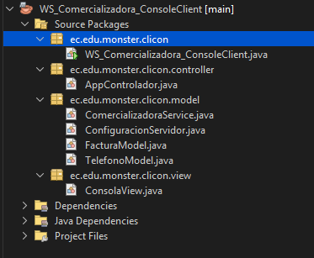
DESARROLLO
DESARROLLO
  OBJETIVO
  BASE DE DATOS
  CREACIÓN DEL SERVIDOR RESTFUL BANQUITO EN JAVA
  CREACIÓN DEL PROYECTO – CLIENTE CONSOLA
  CREACIÓN DEL PROYECTO – CLIENTE ESCRITORIO
  CREACIÓN DEL PROYECTO – CLIENTE WEB
  CREACIÓN DEL PROYECTO – CLIENTE MÓVIL
CONCLUSIONES
RECOMENDACIONES
Figura 11. Compilación y estructura MVC del cliente consola.

Slide 41
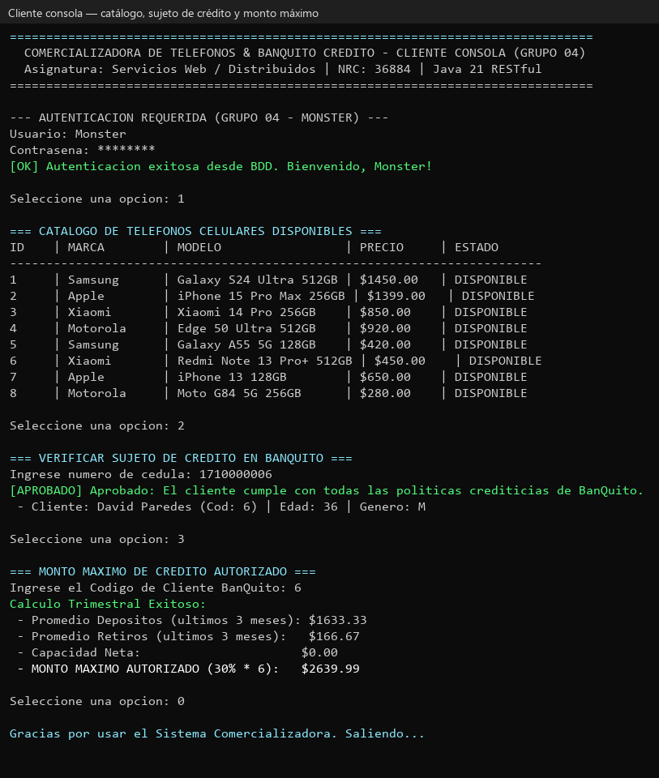
DESARROLLO
DESARROLLO
  OBJETIVO
  BASE DE DATOS
  CREACIÓN DEL SERVIDOR RESTFUL BANQUITO EN JAVA
  CREACIÓN DEL PROYECTO – CLIENTE CONSOLA
  CREACIÓN DEL PROYECTO – CLIENTE ESCRITORIO
  CREACIÓN DEL PROYECTO – CLIENTE WEB
  CREACIÓN DEL PROYECTO – CLIENTE MÓVIL
CONCLUSIONES
RECOMENDACIONES
Figura 12. Consola: catálogo, sujeto de crédito y monto máximo.

Slide 42
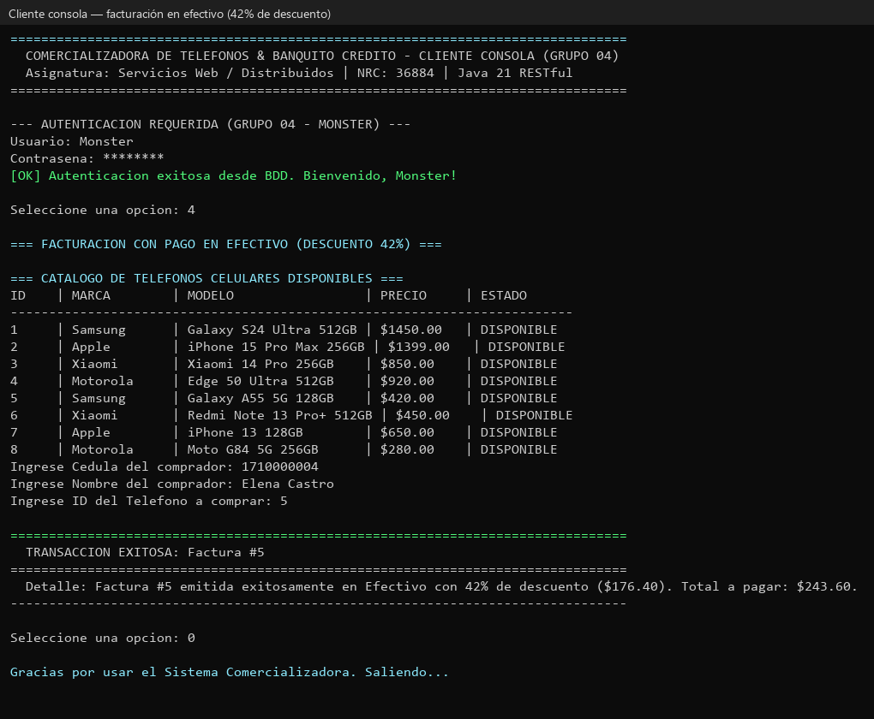
DESARROLLO
DESARROLLO
  OBJETIVO
  BASE DE DATOS
  CREACIÓN DEL SERVIDOR RESTFUL BANQUITO EN JAVA
  CREACIÓN DEL PROYECTO – CLIENTE CONSOLA
  CREACIÓN DEL PROYECTO – CLIENTE ESCRITORIO
  CREACIÓN DEL PROYECTO – CLIENTE WEB
  CREACIÓN DEL PROYECTO – CLIENTE MÓVIL
CONCLUSIONES
RECOMENDACIONES
Figura 13. Consola: facturación en efectivo con 42% de descuento.

Slide 43
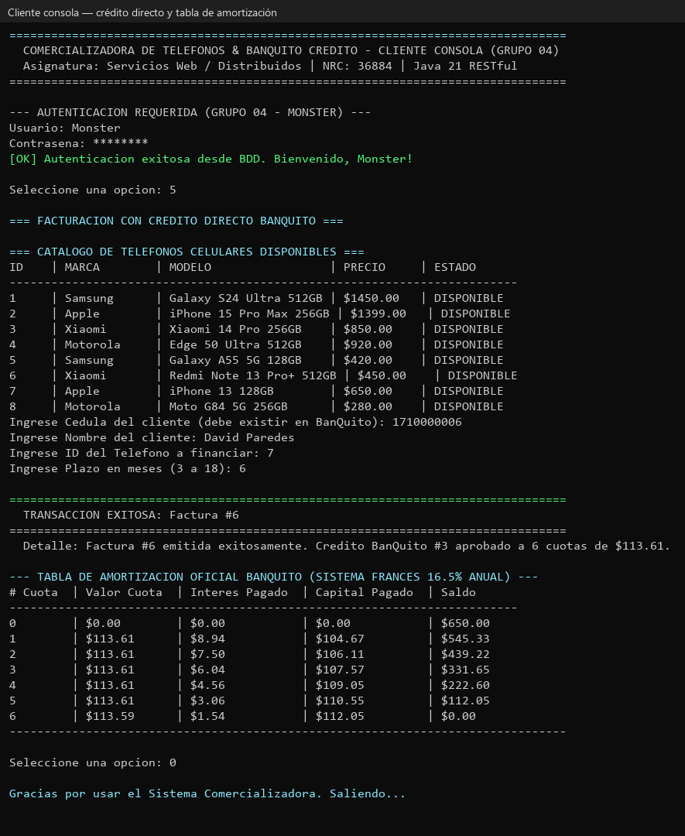
DESARROLLO
DESARROLLO
  OBJETIVO
  BASE DE DATOS
  CREACIÓN DEL SERVIDOR RESTFUL BANQUITO EN JAVA
  CREACIÓN DEL PROYECTO – CLIENTE CONSOLA
  CREACIÓN DEL PROYECTO – CLIENTE ESCRITORIO
  CREACIÓN DEL PROYECTO – CLIENTE WEB
  CREACIÓN DEL PROYECTO – CLIENTE MÓVIL
CONCLUSIONES
RECOMENDACIONES
Figura 14. Consola: facturación a crédito directo y tabla de amortización.

Slide 44
DESARROLLO
DESARROLLO
  OBJETIVO
  BASE DE DATOS
  CREACIÓN DEL SERVIDOR RESTFUL BANQUITO EN JAVA
  CREACIÓN DEL PROYECTO – CLIENTE CONSOLA
  CREACIÓN DEL PROYECTO – CLIENTE ESCRITORIO
  CREACIÓN DEL PROYECTO – CLIENTE WEB
  CREACIÓN DEL PROYECTO – CLIENTE MÓVIL
CONCLUSIONES
RECOMENDACIONES
1.5 CREACIÓN DEL PROYECTO – CLIENTE ESCRITORIO
Proyecto Java Swing en NetBeans con MVC: LoginView (Monster / Monster9) y DesktopView para catálogo, evaluación crediticia, facturación y consulta de cuotas, con un diálogo para configurar la dirección del servidor.

Slide 45
DESARROLLO
DESARROLLO
  OBJETIVO
  BASE DE DATOS
  CREACIÓN DEL SERVIDOR RESTFUL BANQUITO EN JAVA
  CREACIÓN DEL PROYECTO – CLIENTE CONSOLA
  CREACIÓN DEL PROYECTO – CLIENTE ESCRITORIO
  CREACIÓN DEL PROYECTO – CLIENTE WEB
  CREACIÓN DEL PROYECTO – CLIENTE MÓVIL
CONCLUSIONES
RECOMENDACIONES
LoginView.java: ventana de autenticación.
try { java.net.URL resUrl = getClass().getResource("/images/sullivan.png"); if (resUrl != null) { imgSullivan = ImageIO.read(resUrl); return imgSullivan; } } catch (Exception ignored) {} String[] posiblesRutas = { "images/sullivan.png", "src/main/resources/images/sullivan.png", "target/classes/images/sullivan.png", "../04. CLIWEB/WS_Comercializadora_WebClient/src/main/webapp/images/sullivan.png", "/tmp/sullivan_perfect.png" }; for (String r : posiblesRutas) { try { File f = new File(r); if (f.exists()) { imgSullivan = ImageIO.read(f); return imgSullivan; } } catch (Exception ignored) {} } return null; } private void initUI() { setTitle("Iniciar Sesión — CelStore & BanQuito (Grupo 04 - Monster)"); setSize(780, 520); setResizable(false); setLocationRelativeTo(null); setDefaultCloseOperation(JFrame.EXIT_ON_CLOSE); JPanel panelRoot = new JPanel(new GridLayout(1, 2)); JPanel panelIzquierdo = new JPanel() { @Override protected void paintComponent(Graphics g) { super.paintComponent(g);

Slide 46
DESARROLLO
DESARROLLO
  OBJETIVO
  BASE DE DATOS
  CREACIÓN DEL SERVIDOR RESTFUL BANQUITO EN JAVA
  CREACIÓN DEL PROYECTO – CLIENTE CONSOLA
  CREACIÓN DEL PROYECTO – CLIENTE ESCRITORIO
  CREACIÓN DEL PROYECTO – CLIENTE WEB
  CREACIÓN DEL PROYECTO – CLIENTE MÓVIL
CONCLUSIONES
RECOMENDACIONES
LoginView.java: ventana de autenticación. (continuación 2/2)
Graphics2D g2 = (Graphics2D) g.create(); g2.setRenderingHint(RenderingHints.KEY_RENDERING, RenderingHints.VALUE_RENDER_QUALITY); g2.setRenderingHint(RenderingHints.KEY_INTERPOLATION, RenderingHints.VALUE_INTERPOLATION_BILINEAR); int w = getWidth(); int h = getHeight(); GradientPaint gp = new GradientPaint(0, 0, COLOR_NAVY_DARK, w, h, COLOR_PRIMARY); g2.setPaint(gp); g2.fillRect(0, 0, w, h); g2.setColor(COLOR_ACCENT); g2.fillRect(w - 3, 0, 3, h); Image sullivan = getImagenSullivan(); if (sullivan != null) { int maxH = 260; int imgH = Math.min(maxH, sullivan.getHeight(null)); int imgW = (int) (sullivan.getWidth(null) * ((double) imgH / sullivan.getHeight(null))); int x = (w - imgW) / 2; int y = 140; g2.drawImage(sullivan, x, y, imgW, imgH, null); } g2.dispose(); } }; panelIzquierdo.setLayout(new BoxLayout(panelIzquierdo, BoxLayout.Y_AXIS)); panelIzquierdo.setBorder(new EmptyBorder(32, 24, 24, 24)); JLabel lblBadge = new JLabel("★ GRUPO 04 - MONSTER"); lblBadge.setFont(new Font("Segoe UI", Font.BOLD, 11)); lblBadge.setForeground(COLOR_ACCENT); lblBadge.setAlignmentX(Component.CENTER_ALIGNMENT); JLabel lblTitulo = new JLabel("CelStore & BanQuito"); lblTitulo.setFont(new Font("Segoe UI", Font.BOLD, 22)); lblTitulo.setForeground(Color.WHITE); lblTitulo.setAlignmentX(Component.CENTER_ALIGNMENT); JLabel lblSub = new JLabel("Facturación & Crédito Directo (16.5% Anual)"); lblSub.setFont(new Font("Segoe UI", Font.PLAIN, 11)); lblSub.setForeground(new Color(203, 213, 225)); lblSub.setAlignmentX(Component.CENTER_ALIGNMENT);

Slide 47
DESARROLLO
DESARROLLO
  OBJETIVO
  BASE DE DATOS
  CREACIÓN DEL SERVIDOR RESTFUL BANQUITO EN JAVA
  CREACIÓN DEL PROYECTO – CLIENTE CONSOLA
  CREACIÓN DEL PROYECTO – CLIENTE ESCRITORIO
  CREACIÓN DEL PROYECTO – CLIENTE WEB
  CREACIÓN DEL PROYECTO – CLIENTE MÓVIL
CONCLUSIONES
RECOMENDACIONES
ComercializadoraService.java (escritorio): llamadas a la Comercializadora y a BanQuito.
} catch (Exception e) { System.err.println("[Autenticacion BDD Remota]: " + e.getMessage()); } return "Monster".equalsIgnoreCase(usuario != null ? usuario.trim() : "") && "Monster9".equals(clave != null ? clave.trim() : ""); } public List<TelefonoModel> listarTelefonos() { try { HttpRequest request = HttpRequest.newBuilder() .uri(URI.create(config.getComEndpoint() + "/telefonos")) .GET() .build(); HttpResponse<String> response = httpClient.send(request, HttpResponse.BodyHandlers.ofString(StandardCharsets.UTF_8)); if (response.statusCode() == 200) { return gson.fromJson(response.body(), new TypeToken<List<TelefonoModel>>() {}.getType()); } } catch (Exception e) { System.err.println("[Error listarTelefonos]: " + e.getMessage()); } return new ArrayList<>(); } public boolean crearTelefono(TelefonoModel telefono) { try { String json = gson.toJson(telefono); HttpRequest request = HttpRequest.newBuilder() .uri(URI.create(config.getComEndpoint() + "/telefonos")) .header("Content-Type", "application/json") .POST(HttpRequest.BodyPublishers.ofString(json, StandardCharsets.UTF_8)) .build(); HttpResponse<String> response = httpClient.send(request, HttpResponse.BodyHandlers.ofString(StandardCharsets.UTF_8)); return response.statusCode() == 200 || response.statusCode() == 201; } catch (Exception e) { System.err.println("[Error crearTelefono]: " + e.getMessage()); return false; } } public boolean actualizarTelefono(TelefonoModel telefono) {

Slide 48
DESARROLLO
DESARROLLO
  OBJETIVO
  BASE DE DATOS
  CREACIÓN DEL SERVIDOR RESTFUL BANQUITO EN JAVA
  CREACIÓN DEL PROYECTO – CLIENTE CONSOLA
  CREACIÓN DEL PROYECTO – CLIENTE ESCRITORIO
  CREACIÓN DEL PROYECTO – CLIENTE WEB
  CREACIÓN DEL PROYECTO – CLIENTE MÓVIL
CONCLUSIONES
RECOMENDACIONES
ComercializadoraService.java (escritorio): llamadas a la Comercializadora y a BanQuito. (continuación 2/2)
try { String json = gson.toJson(telefono); HttpRequest request = HttpRequest.newBuilder() .uri(URI.create(config.getComEndpoint() + "/telefonos/actualizar")) .header("Content-Type", "application/json") .POST(HttpRequest.BodyPublishers.ofString(json, StandardCharsets.UTF_8)) .build(); HttpResponse<String> response = httpClient.send(request, HttpResponse.BodyHandlers.ofString(StandardCharsets.UTF_8)); return response.statusCode() == 200; } catch (Exception e) { System.err.println("[Error actualizarTelefono]: " + e.getMessage()); return false; } } public boolean eliminarTelefono(int id) { try { HttpRequest request = HttpRequest.newBuilder() .uri(URI.create(config.getComEndpoint() + "/telefonos/eliminar?id=" + id)) .POST(HttpRequest.BodyPublishers.noBody()) .build(); HttpResponse<String> response = httpClient.send(request, HttpResponse.BodyHandlers.ofString(StandardCharsets.UTF_8)); return response.statusCode() == 200; } catch (Exception e) { System.err.println("[Error eliminarTelefono]: " + e.getMessage()); return false; } } public SujetoCreditoResponse verificarSujetoCredito(String cedula) { try { String url = config.getBanquitoEndpoint() + "/es-sujeto/" + URLEncoder.encode(cedula, StandardCharsets.UTF_8); HttpRequest request = HttpRequest.newBuilder() .uri(URI.create(url)) .GET() .build(); HttpResponse<String> response = httpClient.send(request, HttpResponse.BodyHandlers.ofString(StandardCharsets.UTF_8)); return gson.fromJson(response.body(), SujetoCreditoResponse.class);

Slide 49
DESARROLLO
DESARROLLO
  OBJETIVO
  BASE DE DATOS
  CREACIÓN DEL SERVIDOR RESTFUL BANQUITO EN JAVA
  CREACIÓN DEL PROYECTO – CLIENTE CONSOLA
  CREACIÓN DEL PROYECTO – CLIENTE ESCRITORIO
  CREACIÓN DEL PROYECTO – CLIENTE WEB
  CREACIÓN DEL PROYECTO – CLIENTE MÓVIL
CONCLUSIONES
RECOMENDACIONES
DesktopView.java: panel principal.
setSize(1240, 780); setMinimumSize(new Dimension(1050, 680)); setLocationRelativeTo(null); setDefaultCloseOperation(JFrame.EXIT_ON_CLOSE); JPanel panelRoot = new JPanel(new BorderLayout()) { @Override protected void paintComponent(Graphics g) { super.paintComponent(g); Image sullivan = getImagenSullivanFondo(); if (sullivan != null) { Graphics2D g2 = (Graphics2D) g.create(); g2.setRenderingHint(RenderingHints.KEY_INTERPOLATION, RenderingHints.VALUE_INTERPOLATION_BILINEAR); g2.setComposite(AlphaComposite.getInstance(AlphaComposite.SRC_OVER, 0.08f)); int imgH = getHeight() - 100; int imgW = (int) (sullivan.getWidth(null) * ((double) imgH / sullivan.getHeight(null))); int x = (getWidth() - imgW) / 2; int y = 70; g2.drawImage(sullivan, x, y, imgW, imgH, null); g2.dispose(); } } }; panelRoot.setBackground(COLOR_BG); panelRoot.add(crearHeroHeader(), BorderLayout.NORTH); JTabbedPane tabbedPane = new JTabbedPane(); tabbedPane.setFont(new Font("Segoe UI", Font.BOLD, 13)); tabbedPane.setBackground(Color.WHITE); tabbedPane.addTab("🛒 1. Facturación & Crédito Directo", crearPanelFacturacion()); tabbedPane.addTab("📱 2. Catálogo de Celulares (CRUD)", crearPanelCatalogo()); tabbedPane.addTab("🏦 3. Consulta de Amortización", crearPanelConsultasBanquito()); tabbedPane.addTab("📋 4. Historial de Facturas", crearPanelHistorial()); panelRoot.add(tabbedPane, BorderLayout.CENTER); panelRoot.add(crearStatusBar(), BorderLayout.SOUTH); add(panelRoot); cargarTelefonosEnCombo(); actualizarCalculosEnVivo();

Slide 50
DESARROLLO
DESARROLLO
  OBJETIVO
  BASE DE DATOS
  CREACIÓN DEL SERVIDOR RESTFUL BANQUITO EN JAVA
  CREACIÓN DEL PROYECTO – CLIENTE CONSOLA
  CREACIÓN DEL PROYECTO – CLIENTE ESCRITORIO
  CREACIÓN DEL PROYECTO – CLIENTE WEB
  CREACIÓN DEL PROYECTO – CLIENTE MÓVIL
CONCLUSIONES
RECOMENDACIONES
DesktopView.java: panel principal. (continuación 2/2)
iniciarSincronizacionAutomatica(); } private Image imgSullivanFondo = null; private Image getImagenSullivanFondo() { if (imgSullivanFondo != null) { return imgSullivanFondo; } try { java.net.URL resUrl = getClass().getResource("/images/sullivan.png"); if (resUrl != null) { imgSullivanFondo = ImageIO.read(resUrl); return imgSullivanFondo; } } catch (Exception ignored) {} String[] posiblesRutas = { "images/sullivan.png", "src/main/resources/images/sullivan.png", "target/classes/images/sullivan.png", "../04. CLIWEB/WS_Comercializadora_WebClient/src/main/webapp/images/sullivan.png", "/home/meatpuppets/.gemini/antigravity/brain/dcea8f20-a6d3-4d8d-9be2-c46d706c8b21/.user_uploaded/media_1793809565490_9ea731fa.png" }; for (String r : posiblesRutas) { try { File f = new File(r); if (f.exists()) { imgSullivanFondo = ImageIO.read(f); return imgSullivanFondo; } } catch (Exception ignored) {} } return null; } private JPanel crearHeroHeader() { JPanel hero = new JPanel(new BorderLayout(20, 0)) { @Override protected void paintComponent(Graphics g) {

Slide 51
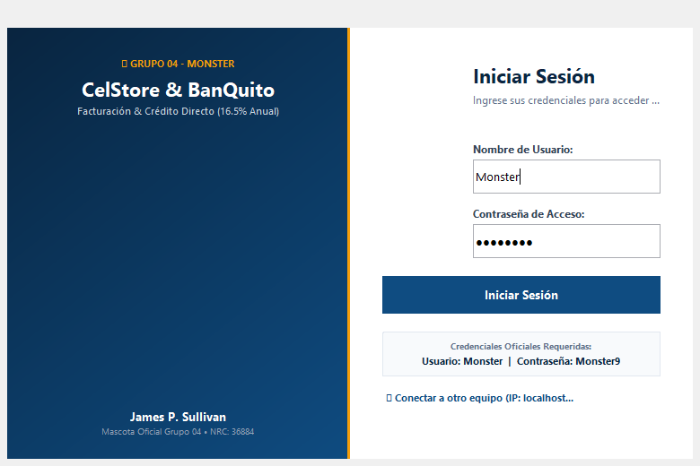
DESARROLLO
DESARROLLO
  OBJETIVO
  BASE DE DATOS
  CREACIÓN DEL SERVIDOR RESTFUL BANQUITO EN JAVA
  CREACIÓN DEL PROYECTO – CLIENTE CONSOLA
  CREACIÓN DEL PROYECTO – CLIENTE ESCRITORIO
  CREACIÓN DEL PROYECTO – CLIENTE WEB
  CREACIÓN DEL PROYECTO – CLIENTE MÓVIL
CONCLUSIONES
RECOMENDACIONES
Figura 15. Escritorio: inicio de sesión (Monster / Monster9).

Slide 52
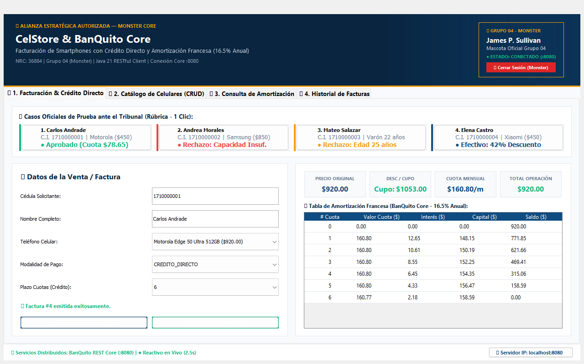
DESARROLLO
DESARROLLO
  OBJETIVO
  BASE DE DATOS
  CREACIÓN DEL SERVIDOR RESTFUL BANQUITO EN JAVA
  CREACIÓN DEL PROYECTO – CLIENTE CONSOLA
  CREACIÓN DEL PROYECTO – CLIENTE ESCRITORIO
  CREACIÓN DEL PROYECTO – CLIENTE WEB
  CREACIÓN DEL PROYECTO – CLIENTE MÓVIL
CONCLUSIONES
RECOMENDACIONES
Figura 16. Escritorio: facturación a crédito directo con la tabla de amortización.

Slide 53
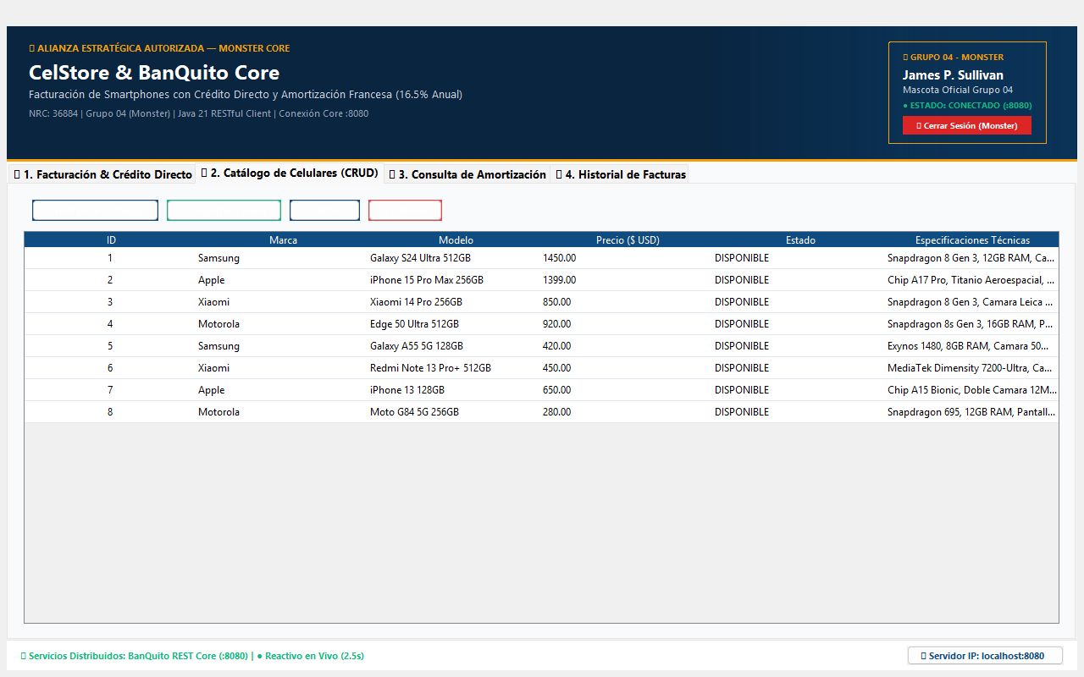
DESARROLLO
DESARROLLO
  OBJETIVO
  BASE DE DATOS
  CREACIÓN DEL SERVIDOR RESTFUL BANQUITO EN JAVA
  CREACIÓN DEL PROYECTO – CLIENTE CONSOLA
  CREACIÓN DEL PROYECTO – CLIENTE ESCRITORIO
  CREACIÓN DEL PROYECTO – CLIENTE WEB
  CREACIÓN DEL PROYECTO – CLIENTE MÓVIL
CONCLUSIONES
RECOMENDACIONES
Figura 17. Escritorio: catálogo de celulares.

Slide 54
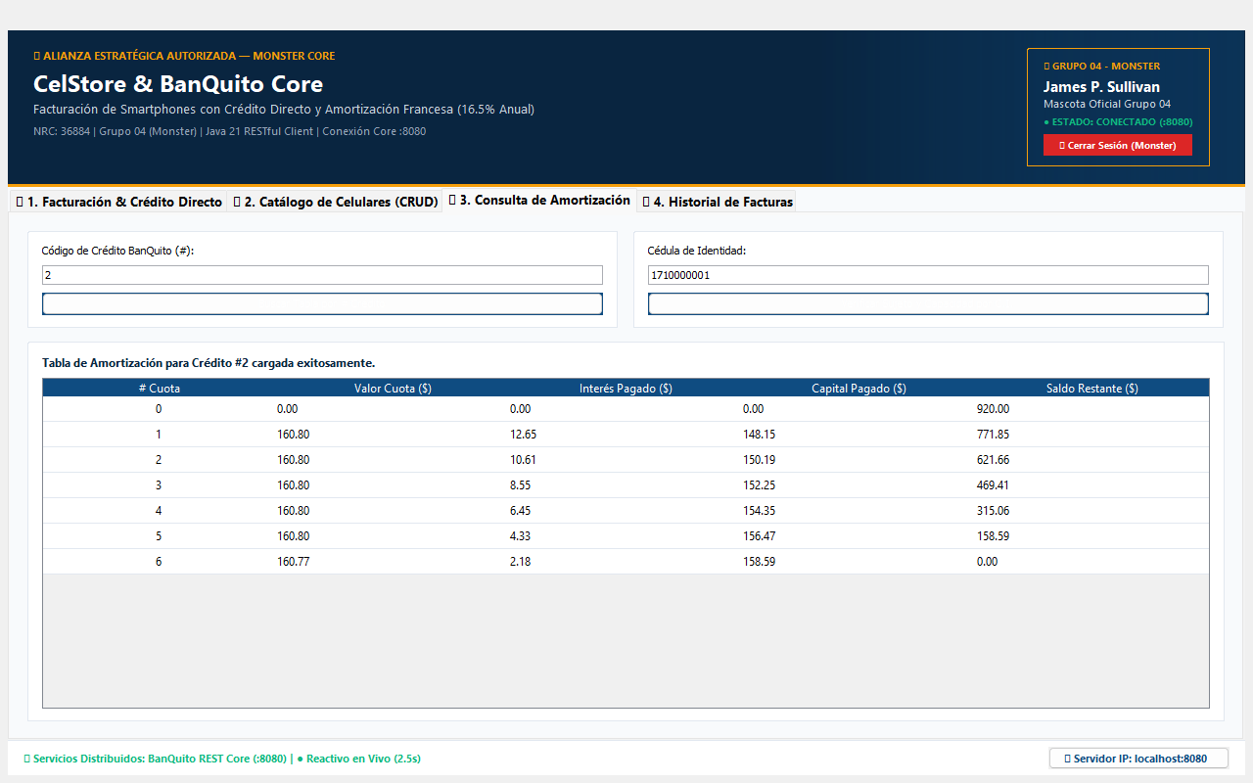
DESARROLLO
DESARROLLO
  OBJETIVO
  BASE DE DATOS
  CREACIÓN DEL SERVIDOR RESTFUL BANQUITO EN JAVA
  CREACIÓN DEL PROYECTO – CLIENTE CONSOLA
  CREACIÓN DEL PROYECTO – CLIENTE ESCRITORIO
  CREACIÓN DEL PROYECTO – CLIENTE WEB
  CREACIÓN DEL PROYECTO – CLIENTE MÓVIL
CONCLUSIONES
RECOMENDACIONES
Figura 18. Escritorio: consulta de la tabla de amortización por código de crédito.

Slide 55
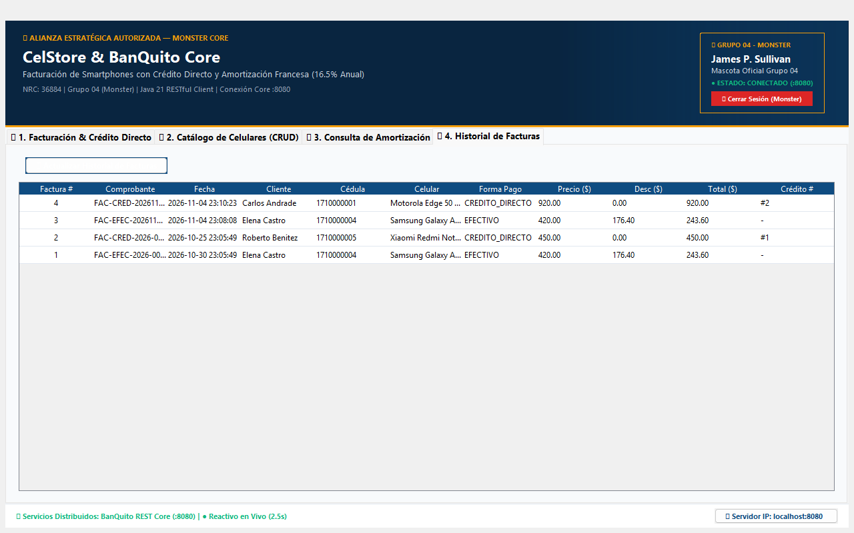
DESARROLLO
DESARROLLO
  OBJETIVO
  BASE DE DATOS
  CREACIÓN DEL SERVIDOR RESTFUL BANQUITO EN JAVA
  CREACIÓN DEL PROYECTO – CLIENTE CONSOLA
  CREACIÓN DEL PROYECTO – CLIENTE ESCRITORIO
  CREACIÓN DEL PROYECTO – CLIENTE WEB
  CREACIÓN DEL PROYECTO – CLIENTE MÓVIL
CONCLUSIONES
RECOMENDACIONES
Figura 19. Escritorio: historial de facturas.

Slide 56
DESARROLLO
DESARROLLO
  OBJETIVO
  BASE DE DATOS
  CREACIÓN DEL SERVIDOR RESTFUL BANQUITO EN JAVA
  CREACIÓN DEL PROYECTO – CLIENTE CONSOLA
  CREACIÓN DEL PROYECTO – CLIENTE ESCRITORIO
  CREACIÓN DEL PROYECTO – CLIENTE WEB
  CREACIÓN DEL PROYECTO – CLIENTE MÓVIL
CONCLUSIONES
RECOMENDACIONES
1.6 CREACIÓN DEL PROYECTO – CLIENTE WEB
La Comercializadora web publica el API REST de catálogo, facturación y amortización (servidor embebido en el puerto 8090) y sus páginas JSF (login.xhtml e index.xhtml); FacturacionService orquesta la venta y BanQuitoRestClient consume el servicio de crédito de BanQuito.

Slide 57
DESARROLLO
DESARROLLO
  OBJETIVO
  BASE DE DATOS
  CREACIÓN DEL SERVIDOR RESTFUL BANQUITO EN JAVA
  CREACIÓN DEL PROYECTO – CLIENTE CONSOLA
  CREACIÓN DEL PROYECTO – CLIENTE ESCRITORIO
  CREACIÓN DEL PROYECTO – CLIENTE WEB
  CREACIÓN DEL PROYECTO – CLIENTE MÓVIL
CONCLUSIONES
RECOMENDACIONES
ComercializadoraApp.java: servidor HTTP embebido y rutas /api (telefonos, facturar, verificar-credito, amortizacion, facturas).
if (path.startsWith("/api/")) { exchange.sendResponseHeaders(404, -1); return; } byte[] bytes = cargarHtmlPagina(); exchange.getResponseHeaders().set("Content-Type", "text/html; charset=UTF-8"); exchange.sendResponseHeaders(200, bytes.length); try (OutputStream os = exchange.getResponseBody()) { os.write(bytes); } } } private static byte[] cargarHtmlPagina() { try { InputStream is = ComercializadoraApp.class.getResourceAsStream("/static/index.html"); if (is != null) { try (is) { return is.readAllBytes(); } } Path pathDisk = Path.of("src/main/resources/static/index.html"); if (Files.exists(pathDisk)) { return Files.readAllBytes(pathDisk); } Path pathWebapp = Path.of("src/main/webapp/index.html"); if (Files.exists(pathWebapp)) { return Files.readAllBytes(pathWebapp); } } catch (Exception ignored) {} return "<h1>Error cargando index.html</h1>".getBytes(StandardCharsets.UTF_8); } static class VerificarCreditoApiHandler implements HttpHandler { @Override public void handle(HttpExchange exchange) throws IOException { agregarHeadersCORS(exchange); if ("OPTIONS".equalsIgnoreCase(exchange.getRequestMethod())) {

Slide 58
DESARROLLO
DESARROLLO
  OBJETIVO
  BASE DE DATOS
  CREACIÓN DEL SERVIDOR RESTFUL BANQUITO EN JAVA
  CREACIÓN DEL PROYECTO – CLIENTE CONSOLA
  CREACIÓN DEL PROYECTO – CLIENTE ESCRITORIO
  CREACIÓN DEL PROYECTO – CLIENTE WEB
  CREACIÓN DEL PROYECTO – CLIENTE MÓVIL
CONCLUSIONES
RECOMENDACIONES
ComercializadoraApp.java: servidor HTTP embebido y rutas /api (telefonos, facturar, verificar-credito, amortizacion, facturas). (continuación 2/2)
exchange.sendResponseHeaders(204, -1); return; } Map<String, String> params = parseQuery(exchange.getRequestURI().getQuery()); String cedula = params.getOrDefault("cedula", ""); int codTelefono = Integer.parseInt(params.getOrDefault("codTelefono", "0")); int cuotas = Integer.parseInt(params.getOrDefault("cuotas", "6")); try { TelefonoCelular tel = catalogoDAO.buscarPorId(codTelefono); double precio = tel != null ? tel.getPrecio() : 0.0; SujetoCreditoResponse sujeto = banquitoClient.validarSujetoCredito(cedula); MontoMaximoResponse capacidad = null; boolean capacidadSuficiente = false; List<CuotaAmortizacion> amortizacion = List.of(); if (sujeto.codCliente > 0) { capacidad = banquitoClient.obtenerMontoMaximo(sujeto.codCliente); capacidadSuficiente = (precio <= capacidad.montoMaximo); if (sujeto.esSujeto && capacidadSuficiente && cuotas >= 3 && cuotas <= 18) { amortizacion = banquitoClient.simularAmortizacion(precio, cuotas); } } Map<String, Object> resp = new HashMap<>(); resp.put("exito", true); resp.put("sujeto", sujeto); resp.put("capacidad", capacidad); resp.put("precioTelefono", precio); resp.put("capacidadSuficiente", capacidadSuficiente); resp.put("tablaAmortizacion", amortizacion); responderJson(exchange, 200, resp); } catch (Exception ex) { responderJson(exchange, 500, Map.of("exito", false, "mensaje", ex.getMessage())); } } } static class FacturarApiHandler implements HttpHandler { @Override

Slide 59
DESARROLLO
DESARROLLO
  OBJETIVO
  BASE DE DATOS
  CREACIÓN DEL SERVIDOR RESTFUL BANQUITO EN JAVA
  CREACIÓN DEL PROYECTO – CLIENTE CONSOLA
  CREACIÓN DEL PROYECTO – CLIENTE ESCRITORIO
  CREACIÓN DEL PROYECTO – CLIENTE WEB
  CREACIÓN DEL PROYECTO – CLIENTE MÓVIL
CONCLUSIONES
RECOMENDACIONES
BanQuitoRestClient.java: consumo del servicio REST de BanQuito.
package ec.edu.monster.servicio; public class BanQuitoRestClient implements Serializable { private static final long serialVersionUID = 1L; private static final String DEFAULT_BASE_URL = "http://localhost:8080/api/credito"; private static final String PAYARA_BASE_URL = "http://localhost:8080/WS_BanQuito_Java_REST/api/credito"; private final String baseUrl; private volatile String resolvedBaseUrl; private final transient HttpClient client; private final transient Gson gson; public BanQuitoRestClient() { this(DEFAULT_BASE_URL); } public BanQuitoRestClient(String baseUrl) { this.baseUrl = baseUrl != null ? baseUrl : DEFAULT_BASE_URL; this.client = HttpClient.newBuilder().connectTimeout(Duration.ofSeconds(10)).build(); this.gson = new Gson(); } private String getBaseUrl() { if (resolvedBaseUrl != null) { return resolvedBaseUrl; } try { HttpRequest req = HttpRequest.newBuilder().uri(URI.create(baseUrl)).timeout(Duration.ofSeconds(2)).GET().build(); HttpResponse<String> res = client.send(req, HttpResponse.BodyHandlers.ofString()); if (res.statusCode() == 200) { resolvedBaseUrl = baseUrl; return resolvedBaseUrl; } } catch (Exception ignored) {} try {

Slide 60
DESARROLLO
DESARROLLO
  OBJETIVO
  BASE DE DATOS
  CREACIÓN DEL SERVIDOR RESTFUL BANQUITO EN JAVA
  CREACIÓN DEL PROYECTO – CLIENTE CONSOLA
  CREACIÓN DEL PROYECTO – CLIENTE ESCRITORIO
  CREACIÓN DEL PROYECTO – CLIENTE WEB
  CREACIÓN DEL PROYECTO – CLIENTE MÓVIL
CONCLUSIONES
RECOMENDACIONES
BanQuitoRestClient.java: consumo del servicio REST de BanQuito. (continuación 2/2)
HttpRequest req = HttpRequest.newBuilder().uri(URI.create(PAYARA_BASE_URL)).timeout(Duration.ofSeconds(2)).GET().build(); HttpResponse<String> res = client.send(req, HttpResponse.BodyHandlers.ofString()); if (res.statusCode() == 200) { resolvedBaseUrl = PAYARA_BASE_URL; return resolvedBaseUrl; } } catch (Exception ignored) {} resolvedBaseUrl = baseUrl; return resolvedBaseUrl; } public SujetoCreditoResponse validarSujetoCredito(String cedula) { try { String url = getBaseUrl() + "/es-sujeto/" + URLEncoder.encode(cedula.trim(), StandardCharsets.UTF_8); HttpRequest request = HttpRequest.newBuilder() .uri(URI.create(url)) .header("Accept", "application/json") .timeout(Duration.ofSeconds(10)) .GET() .build(); HttpResponse<String> response = client.send(request, HttpResponse.BodyHandlers.ofString(StandardCharsets.UTF_8)); if (response.statusCode() == 200) { return gson.fromJson(response.body(), SujetoCreditoResponse.class); } else { SujetoCreditoResponse err = new SujetoCreditoResponse(); err.esSujeto = false; err.motivo = "Error HTTP " + response.statusCode() + " al consultar BanQuito."; return err; } } catch (Exception ex) { SujetoCreditoResponse err = new SujetoCreditoResponse();

Slide 61
DESARROLLO
DESARROLLO
  OBJETIVO
  BASE DE DATOS
  CREACIÓN DEL SERVIDOR RESTFUL BANQUITO EN JAVA
  CREACIÓN DEL PROYECTO – CLIENTE CONSOLA
  CREACIÓN DEL PROYECTO – CLIENTE ESCRITORIO
  CREACIÓN DEL PROYECTO – CLIENTE WEB
  CREACIÓN DEL PROYECTO – CLIENTE MÓVIL
CONCLUSIONES
RECOMENDACIONES
FacturacionService.facturarEfectivo: descuento del 42%.
public ResultadoFactura facturarEfectivo(String cedula, String nombre, int codTelefono) { try { TelefonoCelular tel = catalogoDAO.buscarPorId(codTelefono); if (tel == null) { return new ResultadoFactura(false, "El teléfono seleccionado no existe.", 0, new ArrayList<>()); } double precio = tel.getPrecio(); double descPorc = DESCUENTO_EFECTIVO; double valorDesc = Math.round(precio * (descPorc / 100.0) * 100.0) / 100.0; double total = Math.round((precio - valorDesc) * 100.0) / 100.0; String comp = "FAC-EFEC-" + LocalDateTime.now().format(DateTimeFormatter.ofPattern("yyyyMMddHHmmss")); Factura f = new Factura(); f.setNumeroComprobante(comp); f.setCedulaCliente(cedula.trim()); f.setNombreCliente(nombre != null && !nombre.isBlank() ? nombre.trim() : "Consumidor Final"); f.setCodTelefono(tel.getCodTelefono()); f.setModeloTelefono(tel.getMarca() + " " + tel.getModelo()); f.setPrecioUnitario(precio); f.setFormaPago("EFECTIVO"); f.setPorcentajeDescuento(descPorc); f.setValorDescuento(valorDesc); f.setTotalPagar(total); f.setObservacion("Venta en Efectivo con descuento comercial del 42%"); int facId = facturaDAO.insertar(f); return new ResultadoFactura( true, String.format("Factura #%d emitida exitosamente en Efectivo con 42%% de descuento ($%.2f). Total a pagar: $%.2f.", facId, valorDesc, total), facId, new ArrayList<>() ); } catch (SQLException ex) { return new ResultadoFactura(false, "Error al registrar la factura: " + ex.getMessage(), 0, new ArrayList<>()); } }

Slide 62
DESARROLLO
DESARROLLO
  OBJETIVO
  BASE DE DATOS
  CREACIÓN DEL SERVIDOR RESTFUL BANQUITO EN JAVA
  CREACIÓN DEL PROYECTO – CLIENTE CONSOLA
  CREACIÓN DEL PROYECTO – CLIENTE ESCRITORIO
  CREACIÓN DEL PROYECTO – CLIENTE WEB
  CREACIÓN DEL PROYECTO – CLIENTE MÓVIL
CONCLUSIONES
RECOMENDACIONES
FacturacionService.facturarCreditoDirecto: verifica sujeto, monto máximo, otorga el crédito y registra la factura.
public ResultadoFactura facturarCreditoDirecto(String cedula, String nombre, int codTelefono, int plazoCuotas) { try { TelefonoCelular tel = catalogoDAO.buscarPorId(codTelefono); if (tel == null) { return new ResultadoFactura(false, "El teléfono seleccionado no existe.", 0, new ArrayList<>()); } SujetoCreditoResponse calif = banquitoClient.validarSujetoCredito(cedula); if (calif == null || !calif.esSujeto) { String mot = (calif != null && calif.motivo != null) ? calif.motivo : "No calificado"; return new ResultadoFactura(false, "Crédito Denegado por BanQuito: " + mot, 0, new ArrayList<>()); } if (false) { return new ResultadoFactura(false, "Crédito Denegado por BanQuito: " + calif.motivo, 0, new ArrayList<>()); } MontoMaximoResponse capacidad = banquitoClient.obtenerMontoMaximo(calif.codCliente); if (tel.getPrecio() > capacidad.montoMaximo) { return new ResultadoFactura( false, String.format("Crédito Denegado: El valor del celular ($%.2f) excede el monto máximo aprobado por BanQuito ($%.2f). Capacidad insuficiente.", tel.getPrecio(), capacidad.montoMaximo), 0, new ArrayList<>() ); } OtorgarCreditoResponse otorgarRes = banquitoClient.otorgarCredito(calif.codCliente, tel.getPrecio(), plazoCuotas); if (!otorgarRes.exito || otorgarRes.credito == null) { return new ResultadoFactura(false, "Error al otorgar crédito en BanQuito: " + otorgarRes.mensaje, 0, new ArrayList<>()); } String comp = "FAC-CRED-" + LocalDateTime.now().format(DateTimeFormatter.ofPattern("yyyyMMddHHmmss")); Factura f = new Factura(); f.setNumeroComprobante(comp);

Slide 63
DESARROLLO
DESARROLLO
  OBJETIVO
  BASE DE DATOS
  CREACIÓN DEL SERVIDOR RESTFUL BANQUITO EN JAVA
  CREACIÓN DEL PROYECTO – CLIENTE CONSOLA
  CREACIÓN DEL PROYECTO – CLIENTE ESCRITORIO
  CREACIÓN DEL PROYECTO – CLIENTE WEB
  CREACIÓN DEL PROYECTO – CLIENTE MÓVIL
CONCLUSIONES
RECOMENDACIONES
FacturacionService.facturarCreditoDirecto: verifica sujeto, monto máximo, otorga el crédito y registra la factura. (continuación 2/2)
f.setCodClienteBanco(calif.codCliente); f.setCedulaCliente(cedula.trim()); f.setNombreCliente(nombre != null && !nombre.isBlank() ? nombre.trim() : calif.nombre); f.setCodTelefono(tel.getCodTelefono()); f.setModeloTelefono(tel.getMarca() + " " + tel.getModelo()); f.setPrecioUnitario(tel.getPrecio()); f.setFormaPago("CREDITO_DIRECTO"); f.setPorcentajeDescuento(0.0); f.setValorDescuento(0.0); f.setTotalPagar(tel.getPrecio()); f.setCodCreditoBanco(otorgarRes.credito.codCredito); f.setNumCuotas(plazoCuotas); f.setValorCuota(otorgarRes.credito.valorCuota); f.setObservacion("Venta financiada con Crédito Directo BanQuito #" + otorgarRes.credito.codCredito); int facId = facturaDAO.insertar(f); return new ResultadoFactura( true, String.format("Factura #%d emitida exitosamente. Crédito BanQuito #%d aprobado a %d cuotas de $%.2f.", facId, otorgarRes.credito.codCredito, plazoCuotas, otorgarRes.credito.valorCuota), facId, otorgarRes.tablaAmortizacion ); } catch (SQLException ex) { return new ResultadoFactura(false, "Error en base de datos al facturar: " + ex.getMessage(), 0, new ArrayList<>()); } }

Slide 64
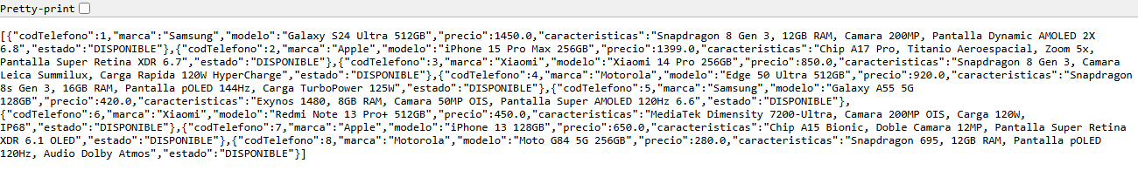
DESARROLLO
DESARROLLO
  OBJETIVO
  BASE DE DATOS
  CREACIÓN DEL SERVIDOR RESTFUL BANQUITO EN JAVA
  CREACIÓN DEL PROYECTO – CLIENTE CONSOLA
  CREACIÓN DEL PROYECTO – CLIENTE ESCRITORIO
  CREACIÓN DEL PROYECTO – CLIENTE WEB
  CREACIÓN DEL PROYECTO – CLIENTE MÓVIL
CONCLUSIONES
RECOMENDACIONES
Figura 20. Respuesta real de GET /api/telefonos de la Comercializadora.

Slide 65
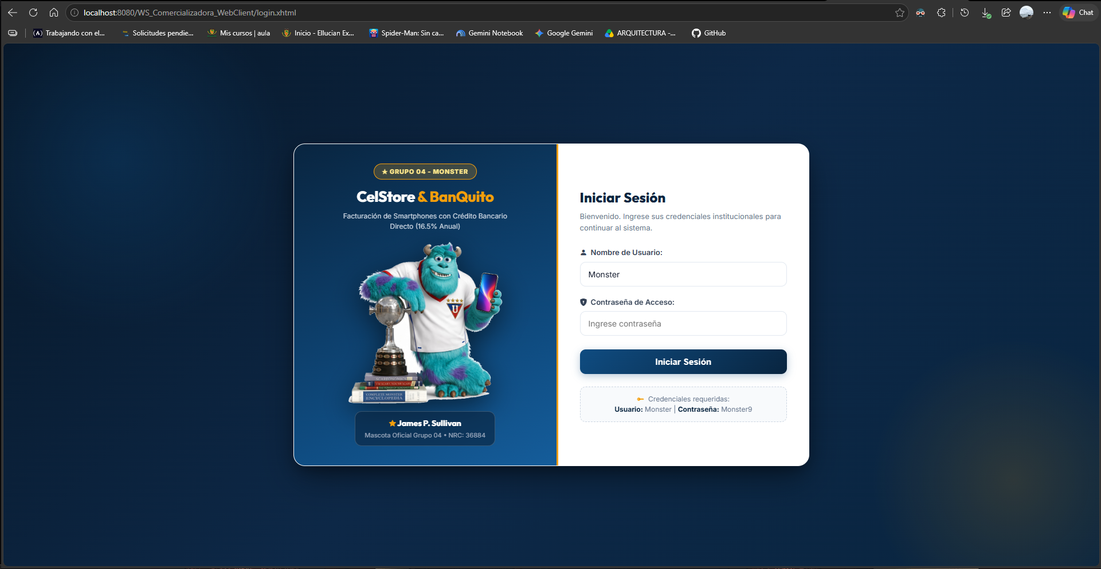
DESARROLLO
DESARROLLO
  OBJETIVO
  BASE DE DATOS
  CREACIÓN DEL SERVIDOR RESTFUL BANQUITO EN JAVA
  CREACIÓN DEL PROYECTO – CLIENTE CONSOLA
  CREACIÓN DEL PROYECTO – CLIENTE ESCRITORIO
  CREACIÓN DEL PROYECTO – CLIENTE WEB
  CREACIÓN DEL PROYECTO – CLIENTE MÓVIL
CONCLUSIONES
RECOMENDACIONES
Figura 21. Login del cliente web.

Slide 66
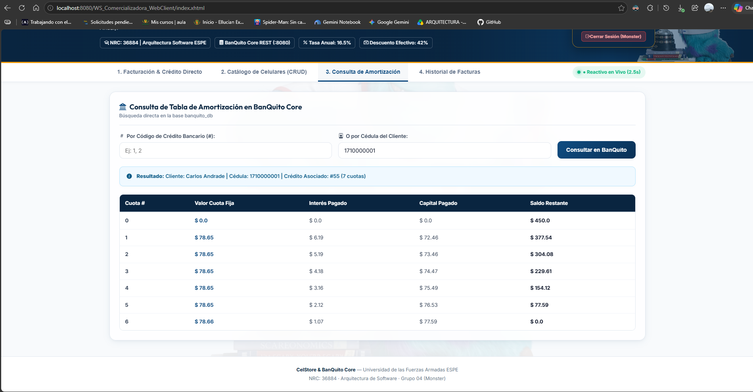
DESARROLLO
DESARROLLO
  OBJETIVO
  BASE DE DATOS
  CREACIÓN DEL SERVIDOR RESTFUL BANQUITO EN JAVA
  CREACIÓN DEL PROYECTO – CLIENTE CONSOLA
  CREACIÓN DEL PROYECTO – CLIENTE ESCRITORIO
  CREACIÓN DEL PROYECTO – CLIENTE WEB
  CREACIÓN DEL PROYECTO – CLIENTE MÓVIL
CONCLUSIONES
RECOMENDACIONES
Figura 22. Simulación de crédito y facturación en el cliente web.

Slide 67
DESARROLLO
DESARROLLO
  OBJETIVO
  BASE DE DATOS
  CREACIÓN DEL SERVIDOR RESTFUL BANQUITO EN JAVA
  CREACIÓN DEL PROYECTO – CLIENTE CONSOLA
  CREACIÓN DEL PROYECTO – CLIENTE ESCRITORIO
  CREACIÓN DEL PROYECTO – CLIENTE WEB
  CREACIÓN DEL PROYECTO – CLIENTE MÓVIL
CONCLUSIONES
RECOMENDACIONES
1.7 CREACIÓN DEL PROYECTO – CLIENTE MÓVIL
Proyecto Android en Android Studio (Java, Gradle) con MVC: actividades de login, catálogo, facturación, amortización e historial; ComercializadoraService consume el servicio con HTTP/JSON y se puede configurar la IP del servidor.

Slide 68
DESARROLLO
DESARROLLO
  OBJETIVO
  BASE DE DATOS
  CREACIÓN DEL SERVIDOR RESTFUL BANQUITO EN JAVA
  CREACIÓN DEL PROYECTO – CLIENTE CONSOLA
  CREACIÓN DEL PROYECTO – CLIENTE ESCRITORIO
  CREACIÓN DEL PROYECTO – CLIENTE WEB
  CREACIÓN DEL PROYECTO – CLIENTE MÓVIL
CONCLUSIONES
RECOMENDACIONES
app/build.gradle: SDK y dependencias.
plugins { id 'com.android.application' } android { namespace 'ec.edu.monster.climov' compileSdk 34 defaultConfig { applicationId "ec.edu.monster.climov.comercializadora" minSdk 24 targetSdk 34 versionCode 1 versionName "1.0" testInstrumentationRunner "androidx.test.runner.AndroidJUnitRunner" } buildTypes { release { minifyEnabled false proguardFiles getDefaultProguardFile('proguard-android-optimize.txt'), 'proguard-rules.pro' } } compileOptions { sourceCompatibility JavaVersion.VERSION_17 targetCompatibility JavaVersion.VERSION_17 } } dependencies { implementation 'androidx.appcompat:appcompat:1.6.1' implementation 'com.google.android.material:material:1.11.0' implementation 'androidx.constraintlayout:constraintlayout:2.1.4' implementation 'com.google.code.gson:gson:2.10.1' testImplementation 'junit:junit:4.13.2' }

Slide 69
DESARROLLO
DESARROLLO
  OBJETIVO
  BASE DE DATOS
  CREACIÓN DEL SERVIDOR RESTFUL BANQUITO EN JAVA
  CREACIÓN DEL PROYECTO – CLIENTE CONSOLA
  CREACIÓN DEL PROYECTO – CLIENTE ESCRITORIO
  CREACIÓN DEL PROYECTO – CLIENTE WEB
  CREACIÓN DEL PROYECTO – CLIENTE MÓVIL
CONCLUSIONES
RECOMENDACIONES
ComercializadoraService.java (móvil): peticiones al servicio.
if (json != null && json.contains("\"autenticado\":true")) { return true; } } catch (Exception e) { e.printStackTrace(); } return "Monster".equalsIgnoreCase(usuario != null ? usuario.trim() : "") && "Monster9".equals(clave != null ? clave.trim() : ""); } public List<TelefonoModel> listarTelefonos() { try { String json = realizarPeticion(config.getComEndpoint() + "/telefonos", "GET", null); if (json != null) { return gson.fromJson(json, new TypeToken<List<TelefonoModel>>() {}.getType()); } } catch (Exception e) { e.printStackTrace(); } return new ArrayList<>(); } public boolean crearTelefono(TelefonoModel telefono) { try { String json = gson.toJson(telefono); String resp = realizarPeticion(config.getComEndpoint() + "/telefonos", "POST", json); return resp != null && !resp.contains("\"error\""); } catch (Exception e) { e.printStackTrace(); return false; } } public boolean actualizarTelefono(TelefonoModel telefono) { try { String json = gson.toJson(telefono); String resp = realizarPeticion(config.getComEndpoint() + "/telefonos/actualizar", "POST", json); return resp != null && !resp.contains("\"error\""); } catch (Exception e) { e.printStackTrace();

Slide 70
DESARROLLO
DESARROLLO
  OBJETIVO
  BASE DE DATOS
  CREACIÓN DEL SERVIDOR RESTFUL BANQUITO EN JAVA
  CREACIÓN DEL PROYECTO – CLIENTE CONSOLA
  CREACIÓN DEL PROYECTO – CLIENTE ESCRITORIO
  CREACIÓN DEL PROYECTO – CLIENTE WEB
  CREACIÓN DEL PROYECTO – CLIENTE MÓVIL
CONCLUSIONES
RECOMENDACIONES
ComercializadoraService.java (móvil): peticiones al servicio. (continuación 2/2)
return false; } } public boolean eliminarTelefono(int codTelefono) { try { String resp = realizarPeticion(config.getComEndpoint() + "/telefonos/eliminar?id=" + codTelefono, "POST", null); return resp != null && !resp.contains("\"error\""); } catch (Exception e) { e.printStackTrace(); return false; } } public List<FacturaItem> listarFacturas() { try { String json = realizarPeticion(config.getComEndpoint() + "/facturas", "GET", null); if (json != null) { return gson.fromJson(json, new TypeToken<List<FacturaItem>>() {}.getType()); } } catch (Exception e) { e.printStackTrace(); } return new ArrayList<>(); } public SujetoCreditoResponse verificarSujetoCredito(String cedula) { try { String url = config.getBanquitoEndpoint() + "/es-sujeto/" + URLEncoder.encode(cedula, "UTF-8"); String json = realizarPeticion(url, "GET", null); if (json != null) { return gson.fromJson(json, SujetoCreditoResponse.class); } } catch (Exception e) { e.printStackTrace(); } SujetoCreditoResponse err = new SujetoCreditoResponse(); err.esSujeto = false; err.motivo = "Error de conexión con el servicio BanQuito";

Slide 71
DESARROLLO
DESARROLLO
  OBJETIVO
  BASE DE DATOS
  CREACIÓN DEL SERVIDOR RESTFUL BANQUITO EN JAVA
  CREACIÓN DEL PROYECTO – CLIENTE CONSOLA
  CREACIÓN DEL PROYECTO – CLIENTE ESCRITORIO
  CREACIÓN DEL PROYECTO – CLIENTE WEB
  CREACIÓN DEL PROYECTO – CLIENTE MÓVIL
CONCLUSIONES
RECOMENDACIONES
FacturacionActivity.java: venta en efectivo o a crédito.
mainHandler.postDelayed(this, 2500); } }; @Override protected void onCreate(Bundle savedInstanceState) { super.onCreate(savedInstanceState); setContentView(R.layout.activity_facturacion); etCedula = findViewById(R.id.etCedula); etNombre = findViewById(R.id.etNombre); spnTelefonos = findViewById(R.id.spnTelefonos); spnFormaPago = findViewById(R.id.spnFormaPago); spnCuotas = findViewById(R.id.spnCuotas); tvResultadoFactura = findViewById(R.id.tvResultadoFactura); layoutTablaAmortizacion = findViewById(R.id.layoutTablaAmortizacion); ArrayAdapter<String> fpAdapter = new ArrayAdapter<>(this, android.R.layout.simple_spinner_dropdown_item, new String[]{"CREDITO_DIRECTO", "EFECTIVO"}); spnFormaPago.setAdapter(fpAdapter); ArrayAdapter<Integer> cuotasAdapter = new ArrayAdapter<>(this, android.R.layout.simple_spinner_dropdown_item, new Integer[]{3, 6, 9, 12, 18}); spnCuotas.setAdapter(cuotasAdapter); spnCuotas.setSelection(1); // 6 cuotas por defecto findViewById(R.id.btnDemoC1).setOnClickListener(v -> demoCliente(1)); findViewById(R.id.btnDemoC2).setOnClickListener(v -> demoCliente(2)); findViewById(R.id.btnDemoC3).setOnClickListener(v -> demoCliente(3)); findViewById(R.id.btnDemoC4).setOnClickListener(v -> demoCliente(4)); Button btnEmitir = findViewById(R.id.btnEmitirFactura); btnEmitir.setOnClickListener(v -> procesarFacturacion()); cargarTelefonos(); } @Override protected void onResume() { super.onResume(); activo = true; mainHandler.post(tareaPollingTelefonos);

Slide 72
DESARROLLO
DESARROLLO
  OBJETIVO
  BASE DE DATOS
  CREACIÓN DEL SERVIDOR RESTFUL BANQUITO EN JAVA
  CREACIÓN DEL PROYECTO – CLIENTE CONSOLA
  CREACIÓN DEL PROYECTO – CLIENTE ESCRITORIO
  CREACIÓN DEL PROYECTO – CLIENTE WEB
  CREACIÓN DEL PROYECTO – CLIENTE MÓVIL
CONCLUSIONES
RECOMENDACIONES
FacturacionActivity.java: venta en efectivo o a crédito. (continuación 2/2)
} @Override protected void onPause() { super.onPause(); activo = false; mainHandler.removeCallbacks(tareaPollingTelefonos); } private void sincronizarTelefonosSilencioso() { executor.execute(() -> { List<TelefonoModel> nuevos = controlador.listarTelefonos(); int checksum = calcularChecksum(nuevos); mainHandler.post(() -> { if (!activo || nuevos == null) return; if (nuevos.size() != listaTelefonos.size() || checksum != ultimoChecksumTelefonos) { ultimoChecksumTelefonos = checksum; TelefonoModel selActual = (TelefonoModel) spnTelefonos.getSelectedItem(); int selCod = selActual != null ? selActual.getCodTelefono() : -1; listaTelefonos = nuevos; ArrayAdapter<TelefonoModel> adapter = new ArrayAdapter<>(FacturacionActivity.this, android.R.layout.simple_spinner_dropdown_item, listaTelefonos); spnTelefonos.setAdapter(adapter); if (selCod > 0) { for (int i = 0; i < listaTelefonos.size(); i++) { if (listaTelefonos.get(i).getCodTelefono() == selCod) { spnTelefonos.setSelection(i); break; } } } } }); }); } private int calcularChecksum(List<TelefonoModel> tels) { if (tels == null) return 0; int sum = 0;

Slide 73
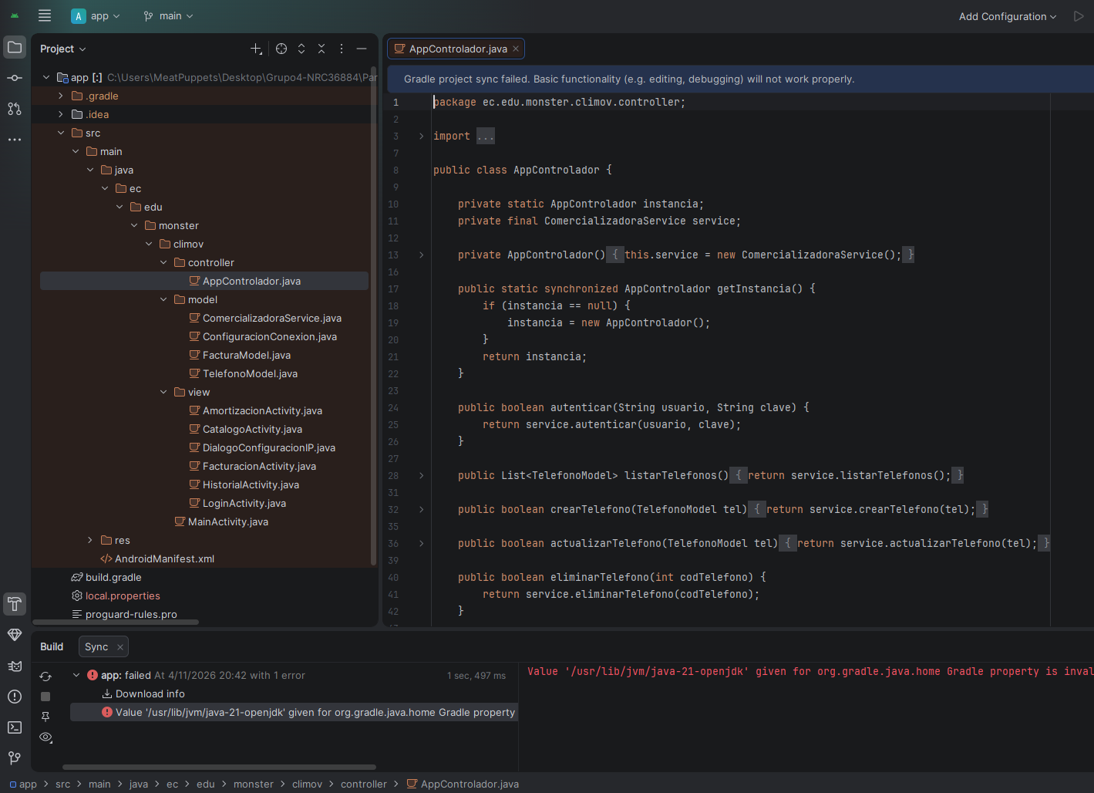
DESARROLLO
DESARROLLO
  OBJETIVO
  BASE DE DATOS
  CREACIÓN DEL SERVIDOR RESTFUL BANQUITO EN JAVA
  CREACIÓN DEL PROYECTO – CLIENTE CONSOLA
  CREACIÓN DEL PROYECTO – CLIENTE ESCRITORIO
  CREACIÓN DEL PROYECTO – CLIENTE WEB
  CREACIÓN DEL PROYECTO – CLIENTE MÓVIL
CONCLUSIONES
RECOMENDACIONES
Figura 23. Estructura del proyecto y layouts Material Design (Android Studio).

Slide 74
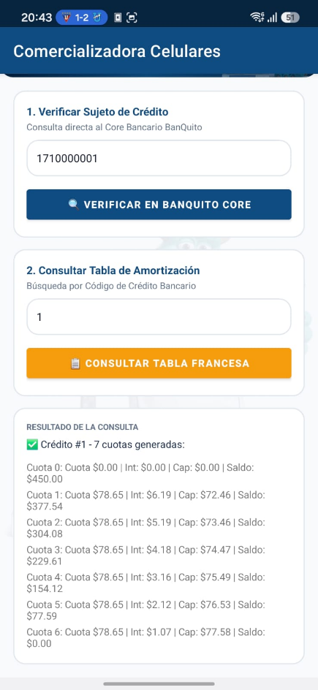
DESARROLLO
DESARROLLO
  OBJETIVO
  BASE DE DATOS
  CREACIÓN DEL SERVIDOR RESTFUL BANQUITO EN JAVA
  CREACIÓN DEL PROYECTO – CLIENTE CONSOLA
  CREACIÓN DEL PROYECTO – CLIENTE ESCRITORIO
  CREACIÓN DEL PROYECTO – CLIENTE WEB
  CREACIÓN DEL PROYECTO – CLIENTE MÓVIL
CONCLUSIONES
RECOMENDACIONES
Figura 24. Evaluación crediticia y cuotas en el cliente móvil Android.

Slide 75
CONCLUSIONES
DESARROLLO
  OBJETIVO
  BASE DE DATOS
  CREACIÓN DEL SERVIDOR RESTFUL BANQUITO EN JAVA
  CREACIÓN DEL PROYECTO – CLIENTE CONSOLA
  CREACIÓN DEL PROYECTO – CLIENTE ESCRITORIO
  CREACIÓN DEL PROYECTO – CLIENTE WEB
  CREACIÓN DEL PROYECTO – CLIENTE MÓVIL
CONCLUSIONES
RECOMENDACIONES
La solución integra un core de crédito RESTful (BanQuito) con la Comercializadora de celulares: verifica las cuatro políticas del banco, calcula el monto máximo a partir de 90 días de movimientos y genera la amortización francesa a 16.5% anual, mientras la Comercializadora factura en efectivo con 42% de descuento.
Los cuatro clientes (consola, escritorio, web y móvil) consumen los mismos servicios JSON sobre MySQL en Docker, con arquitectura MVC.

Slide 76
RECOMENDACIONES
DESARROLLO
  OBJETIVO
  BASE DE DATOS
  CREACIÓN DEL SERVIDOR RESTFUL BANQUITO EN JAVA
  CREACIÓN DEL PROYECTO – CLIENTE CONSOLA
  CREACIÓN DEL PROYECTO – CLIENTE ESCRITORIO
  CREACIÓN DEL PROYECTO – CLIENTE WEB
  CREACIÓN DEL PROYECTO – CLIENTE MÓVIL
CONCLUSIONES
RECOMENDACIONES
Alinear la autenticación con la base de datos: los usuarios sembrados guardan un hash SHA-256 que el DAO compara en texto plano, por lo que hoy solo funciona el acceso de respaldo Monster / Monster9.
Declarar en el manual la base de datos real: el repositorio usa MySQL (docker-compose y driver), no MariaDB.
Alinear la fórmula de capacidad de pago con el diagrama de casos de uso (40%) o con el código y el caso de estudio (30% × 6), y usar HTTPS en producción.

